Slide 1
TableWare 쇼핑몰 프로젝트
팀
L
R
T
C

Slide 2
Index
01
02
03
04
05
06
07
08
팀원 소개
프로젝트 소개
WBS
EXERD
개발환경
기술설명
프로젝트 시연
Q&A
01
P

Slide 3
01 팀원 소개
01
P

Slide 4






01 팀원 소개
김주혜
김병완
김태민
이은빈
최유빈
상품 리뷰
(등록, 삭제, 수정)
관리자 댓글
(등록, 삭제, 수정)
상품 상세페이지
(상품 정보, 리뷰)
결제 페이지
결제 기능
(아임포트 api 사용)
장바구니 기능,
FAQ 페이지,
공지사항 페이지
메인 페이지
로그인, 회원가입
(네이버 api 사용)
상품 검색
카테고리 페이지
마이페이지
(주문조회, 회원정보 조회)

Slide 5
02 프로젝트 소개
02
P

Slide 6
02 프로젝트 소개
주변에서 쉽게 접할 수 있는 쇼핑몰을 생각하던 중 테이블 웨어 쇼핑몰을 생각하게 되었습니다.
프로젝트배경
테이블 웨어들을 단순히 그릇에 그치지 않고, 인테리어의 한 부분으로 생각하는 사람들을 끌어들이기 위한 고급스럽고 아름다운 홈페이지를 구현하였습니다.
프로젝트목적

Slide 7
03 WBS
03
P

Slide 8
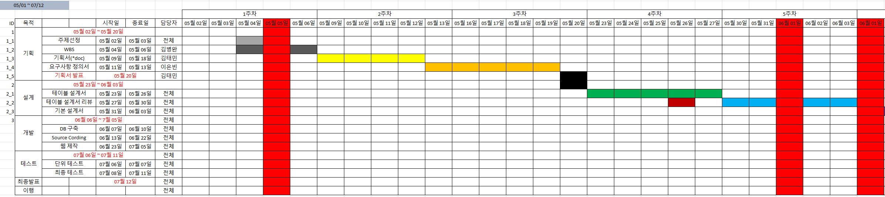
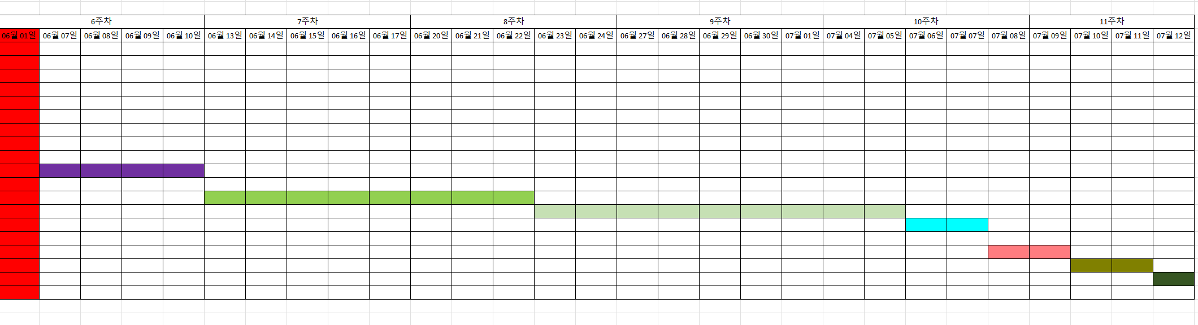
03 WBS

Slide 9
04 EXERD
04
P

Slide 10
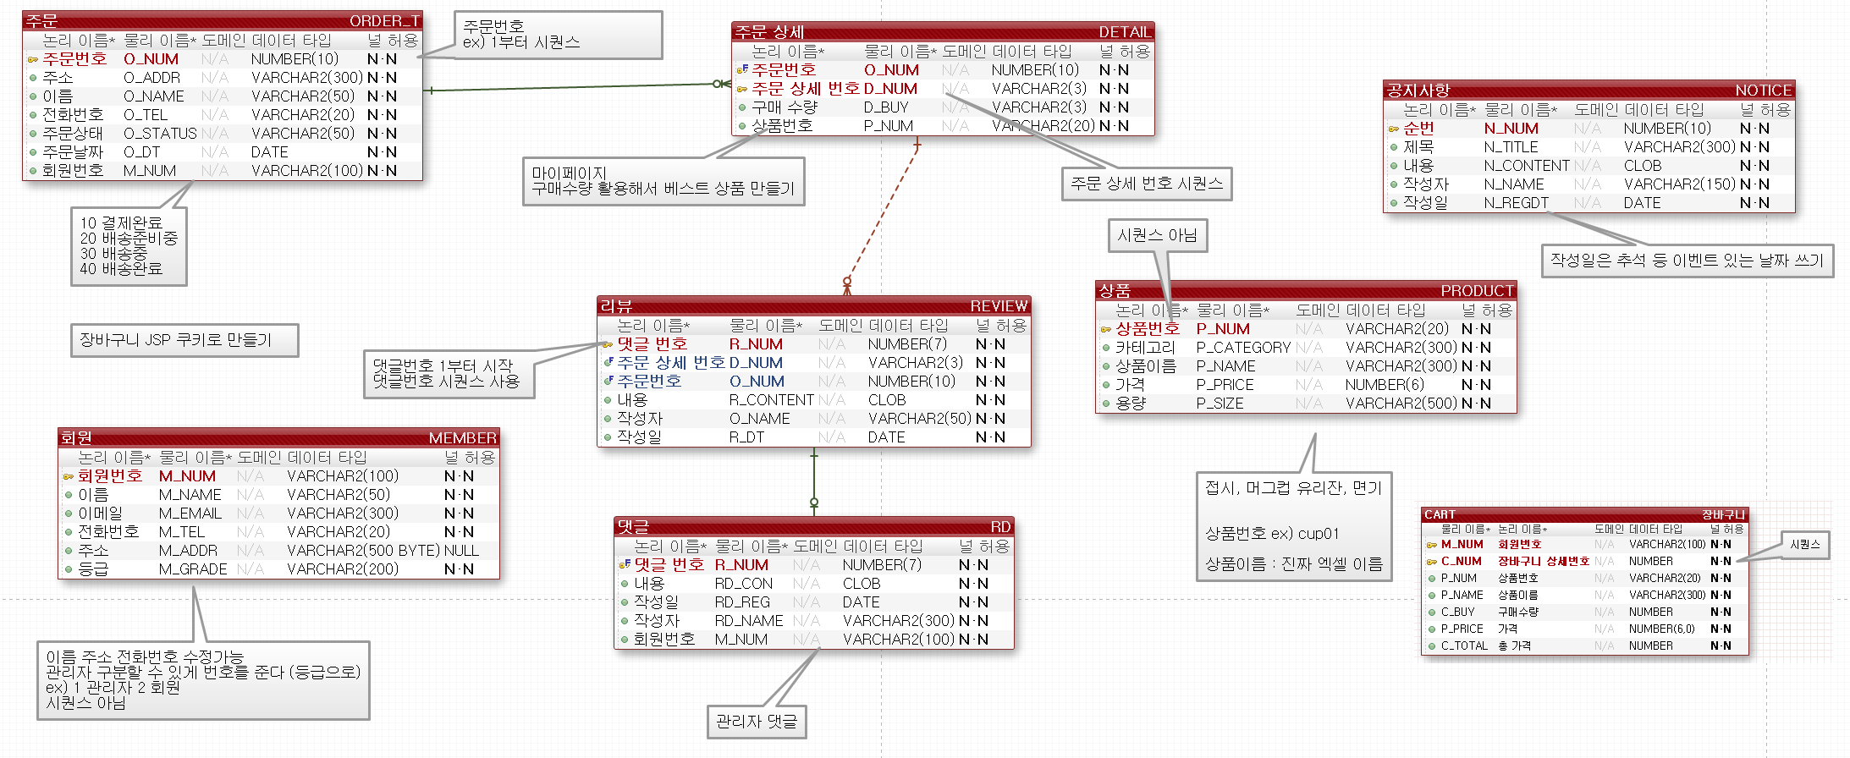
04 EXERD

Slide 11
05 개발환경
05
P

Slide 12
















05 개발환경
API
FRONT
BACK
TOOL

Slide 13
06 기술설명
06
P

Slide 14

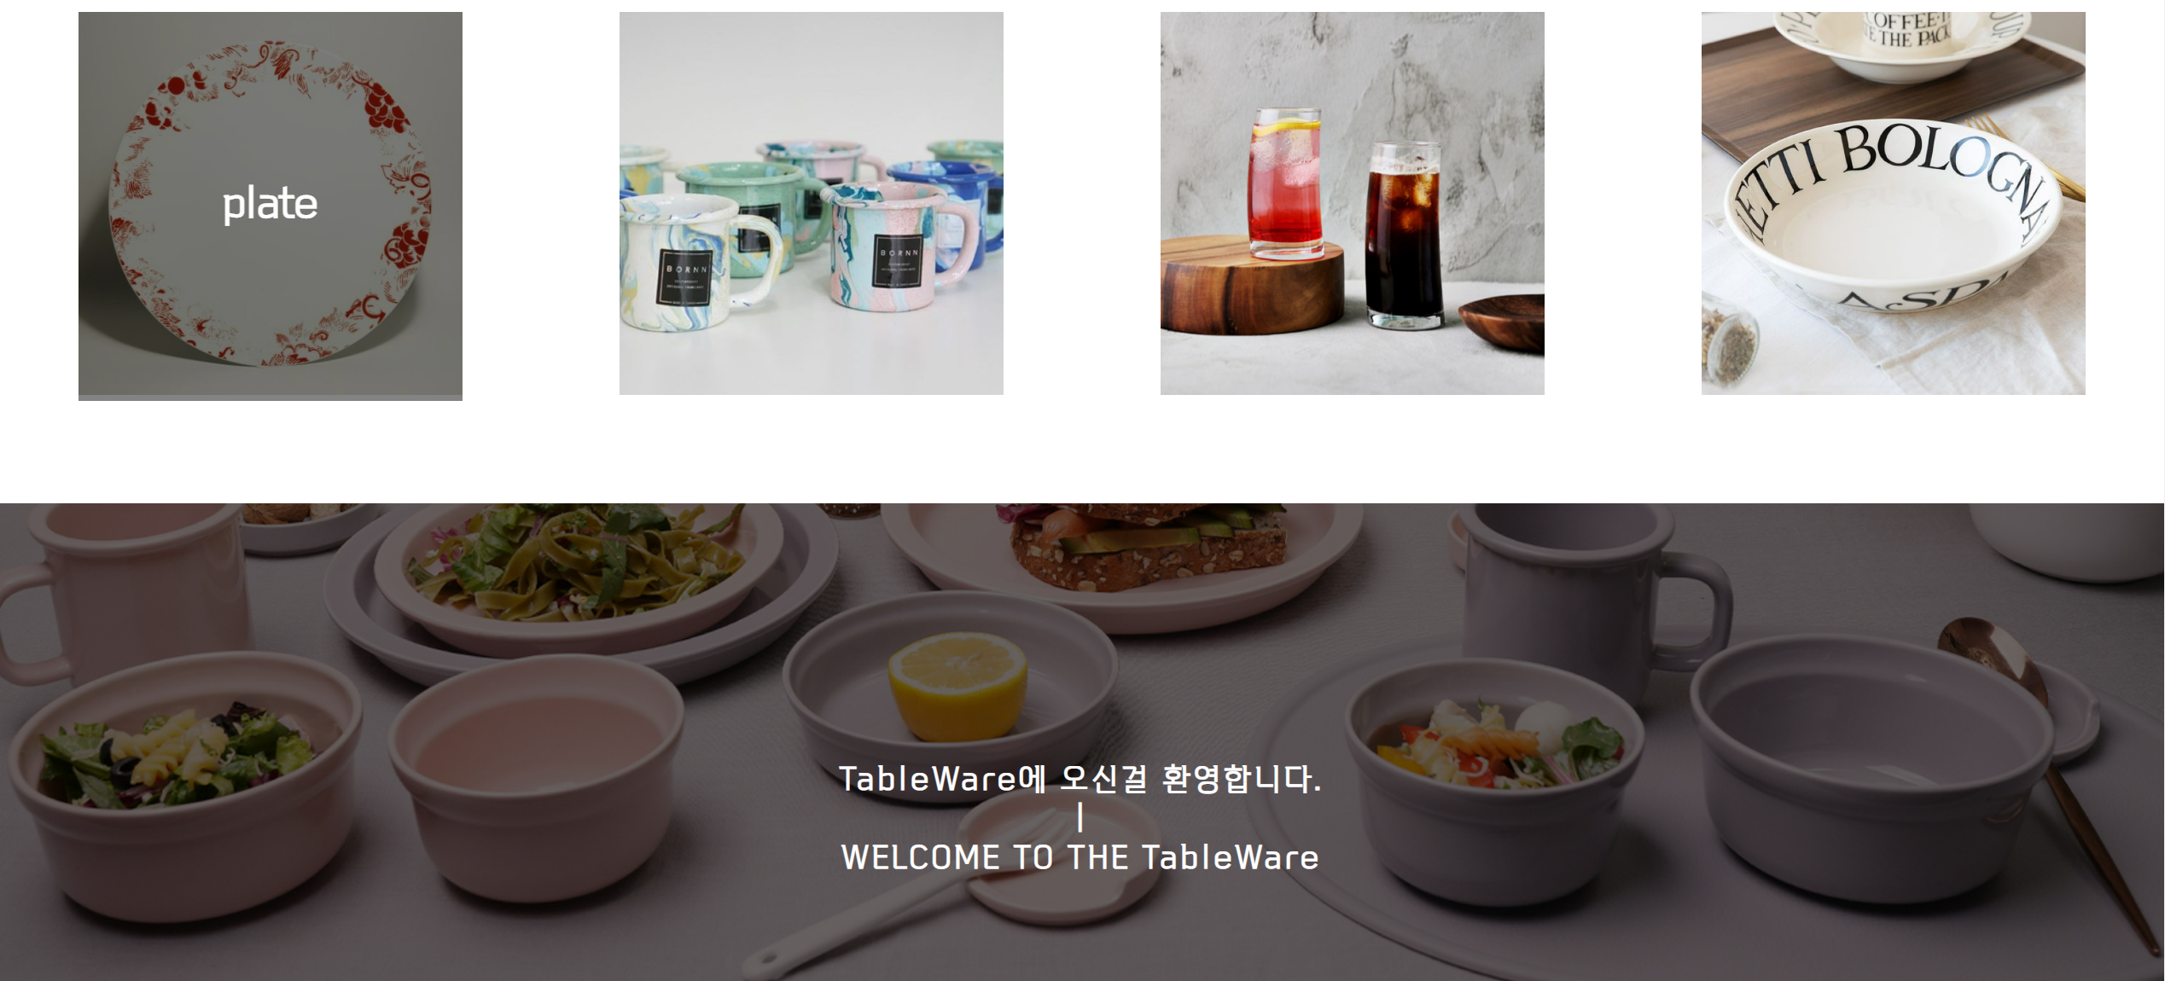
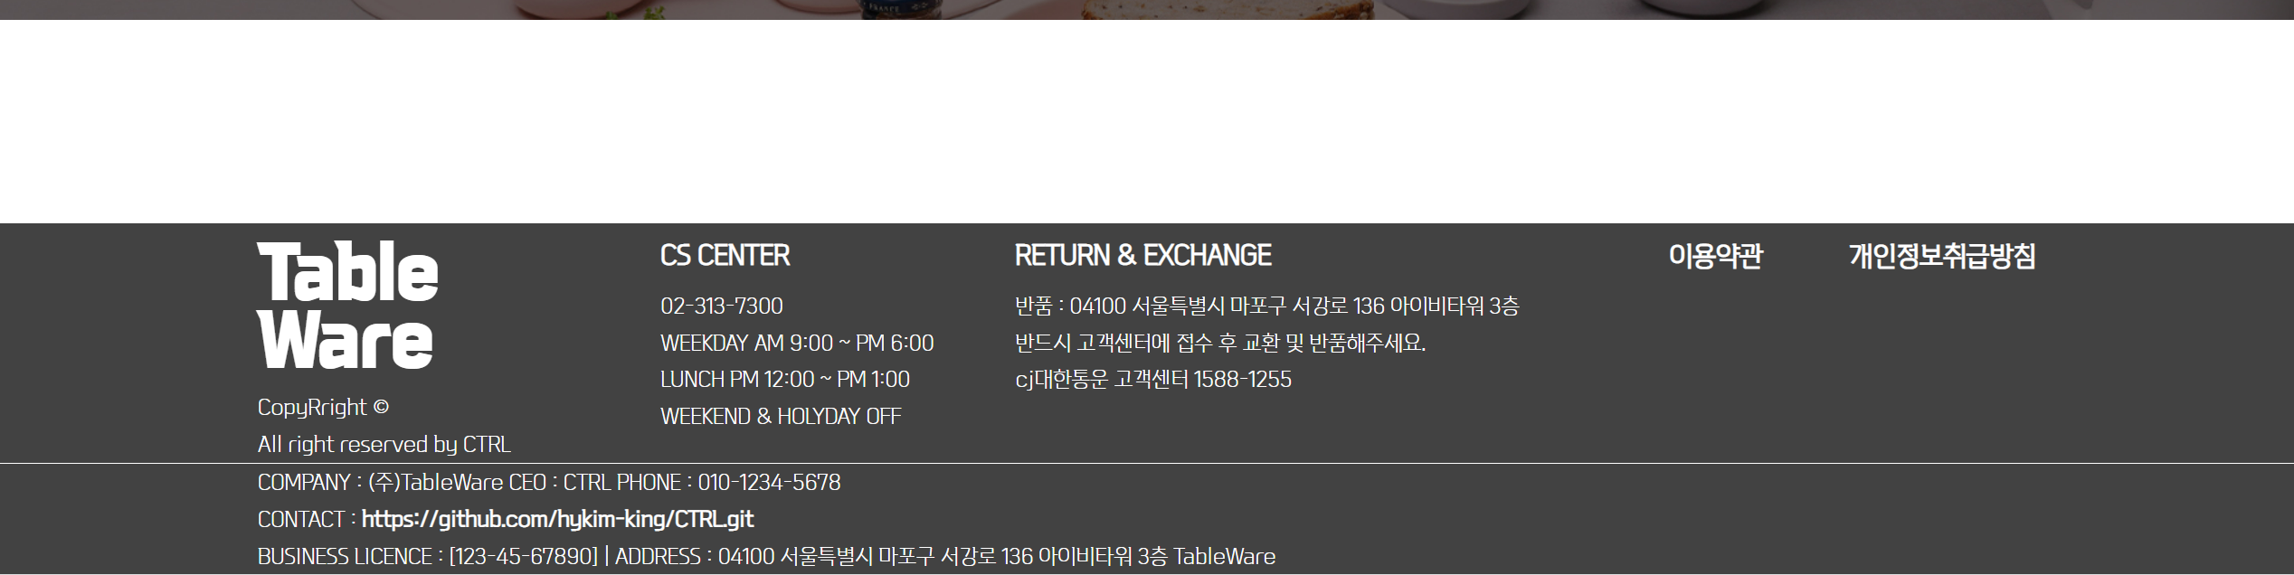
06 기술설명(메인페이지)

Slide 15
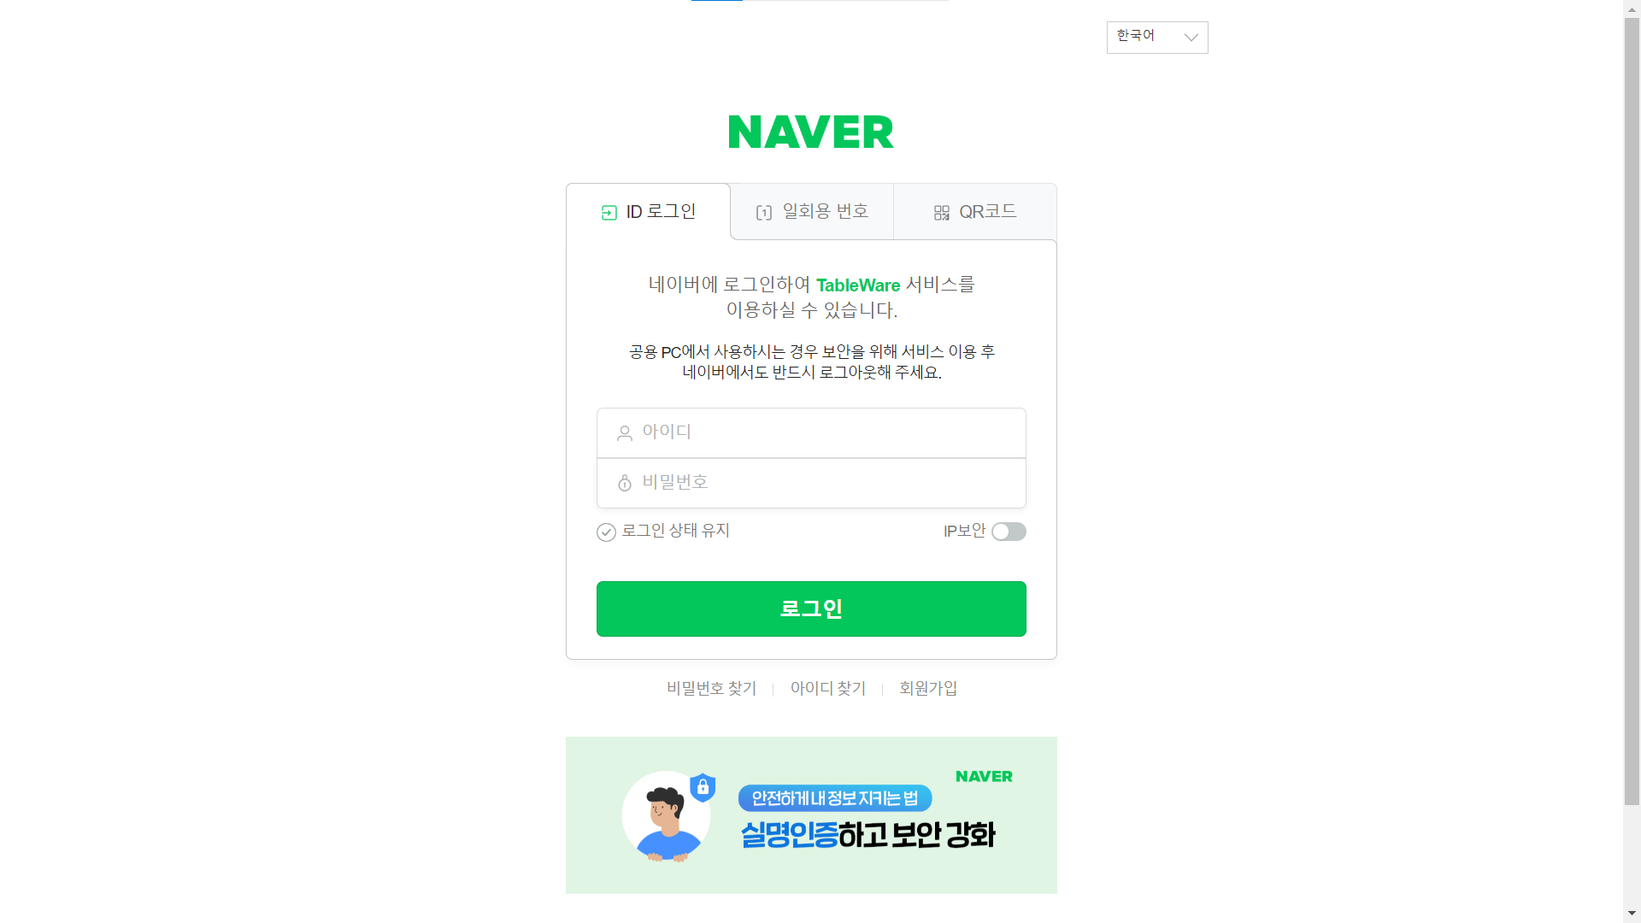
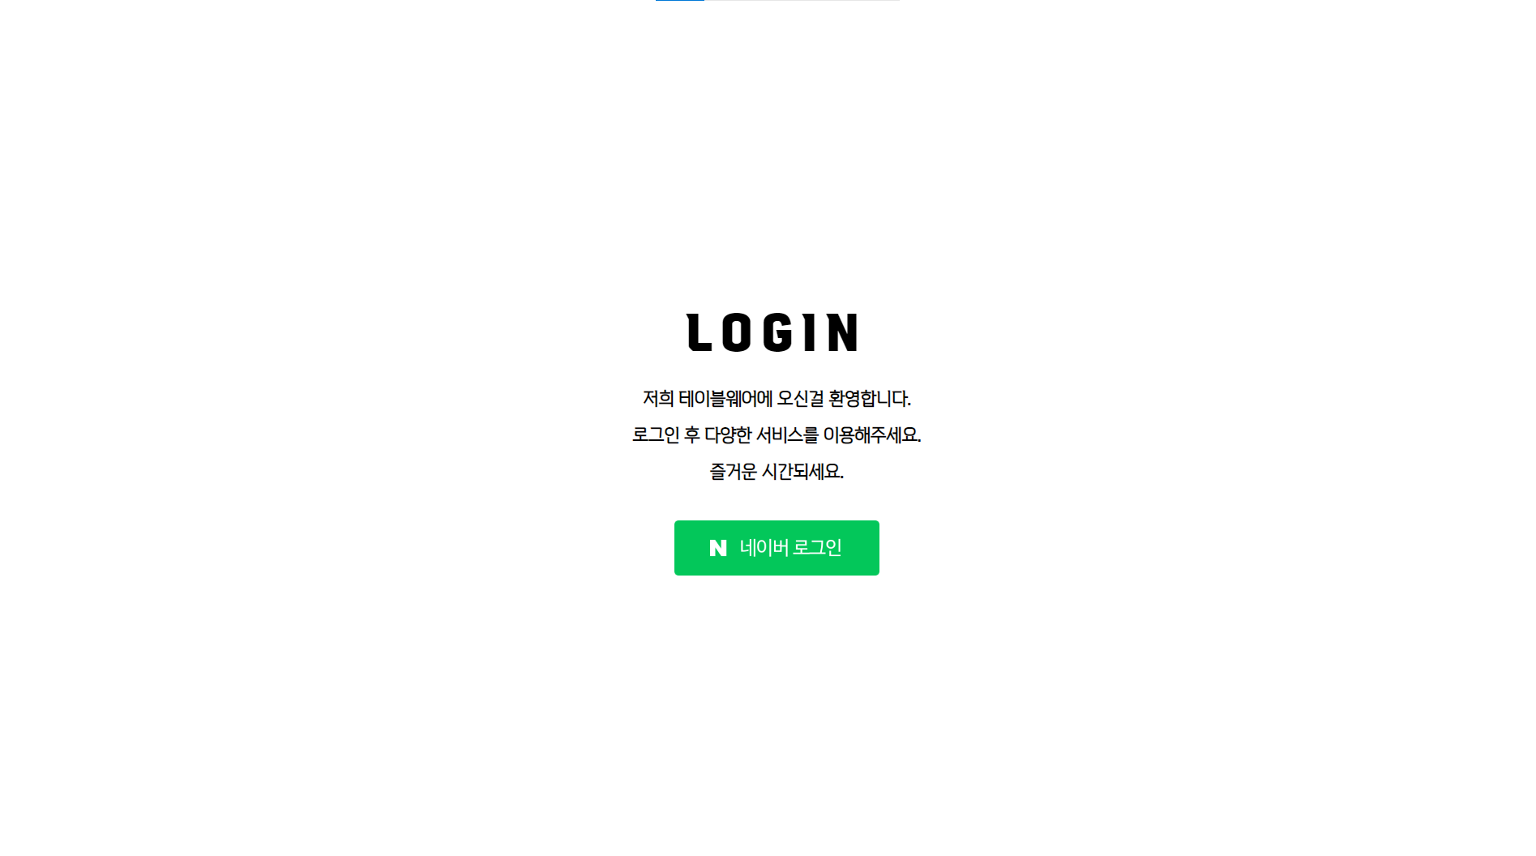
06 기술설명(네이버 로그인-API사용)

Slide 16
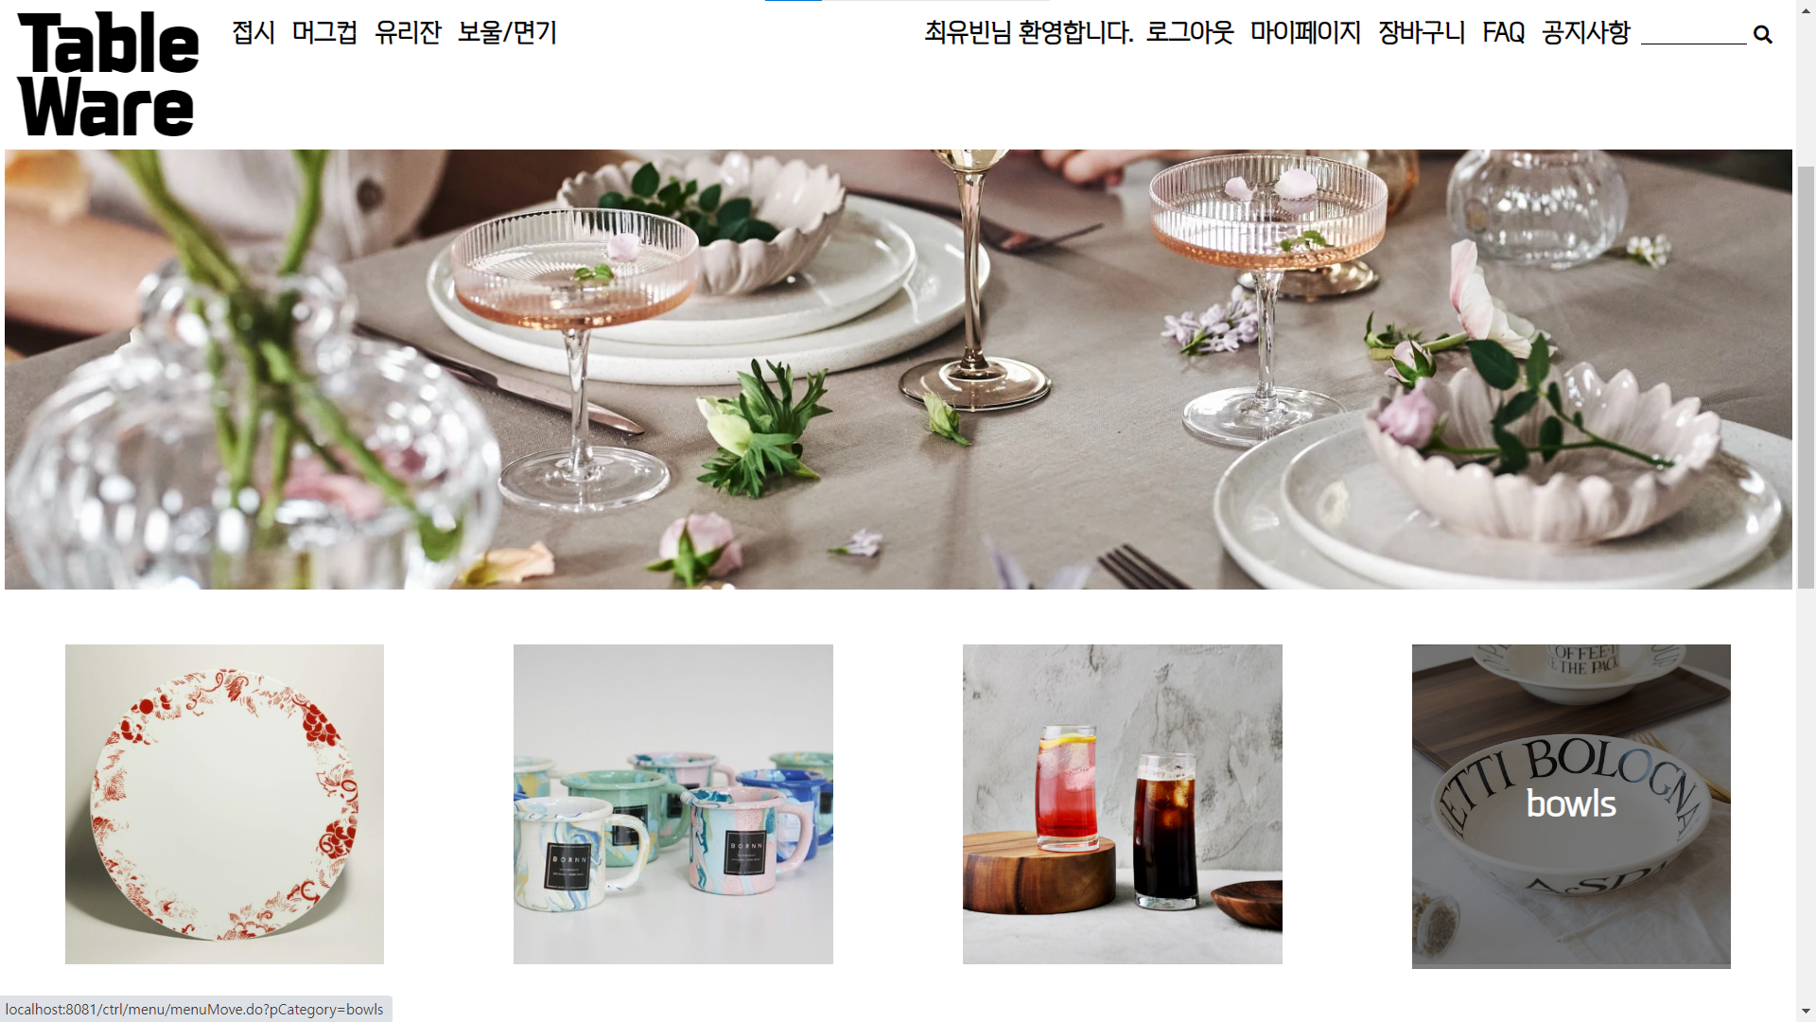
06 기술설명(메인페이지)

Slide 17
06 기술설명(상품 검색페이지)

Slide 18
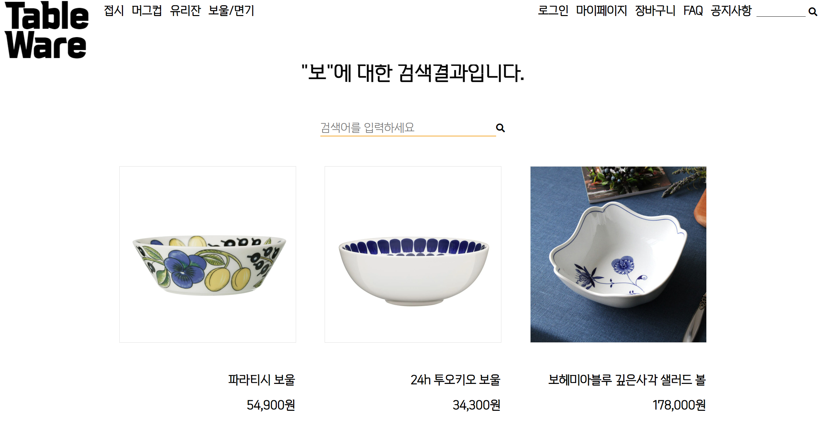
06 기술설명(상품 검색페이지)

Slide 19
06 기술설명(상품 카테고리 페이지)

Slide 20
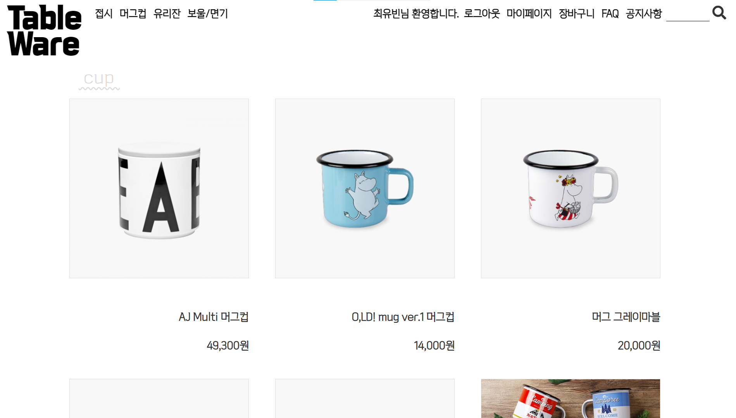
06 기술설명(상품 카테고리 페이지)

Slide 21
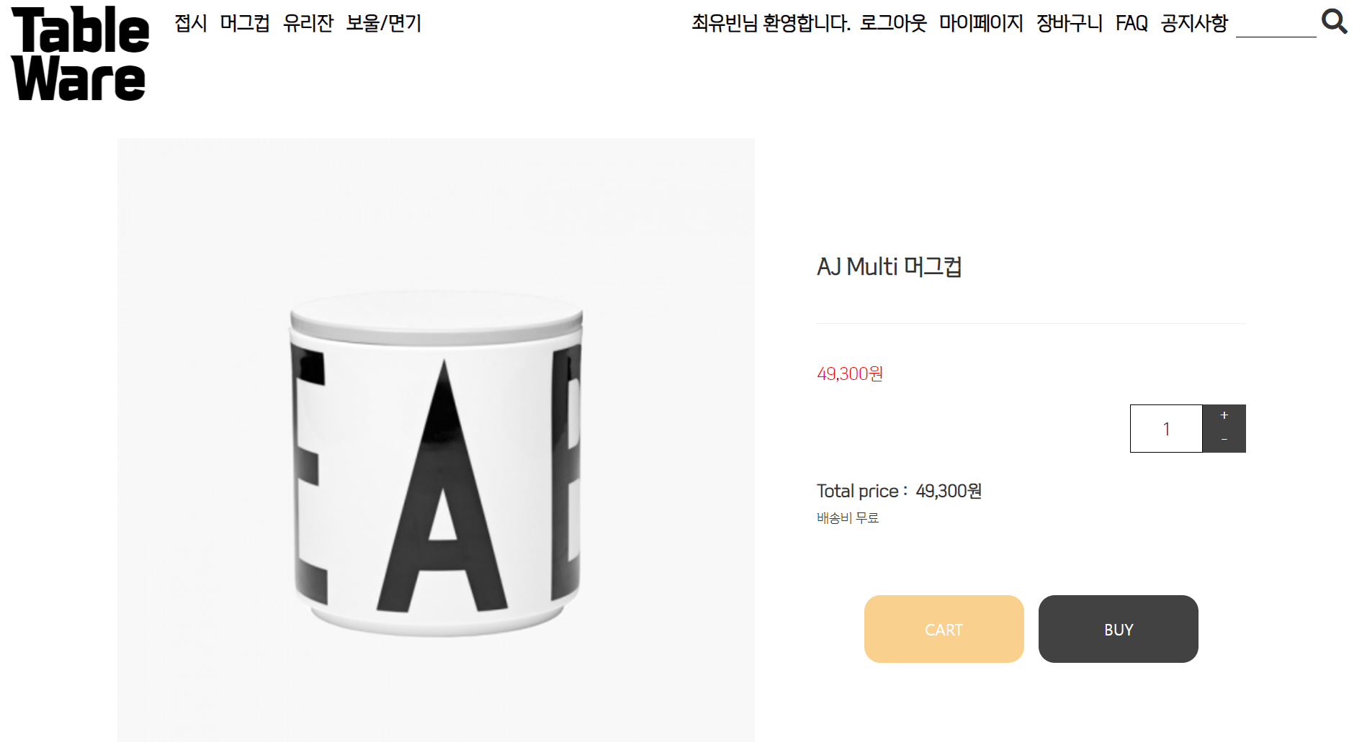
06 기술설명(상품 상세페이지)

Slide 22
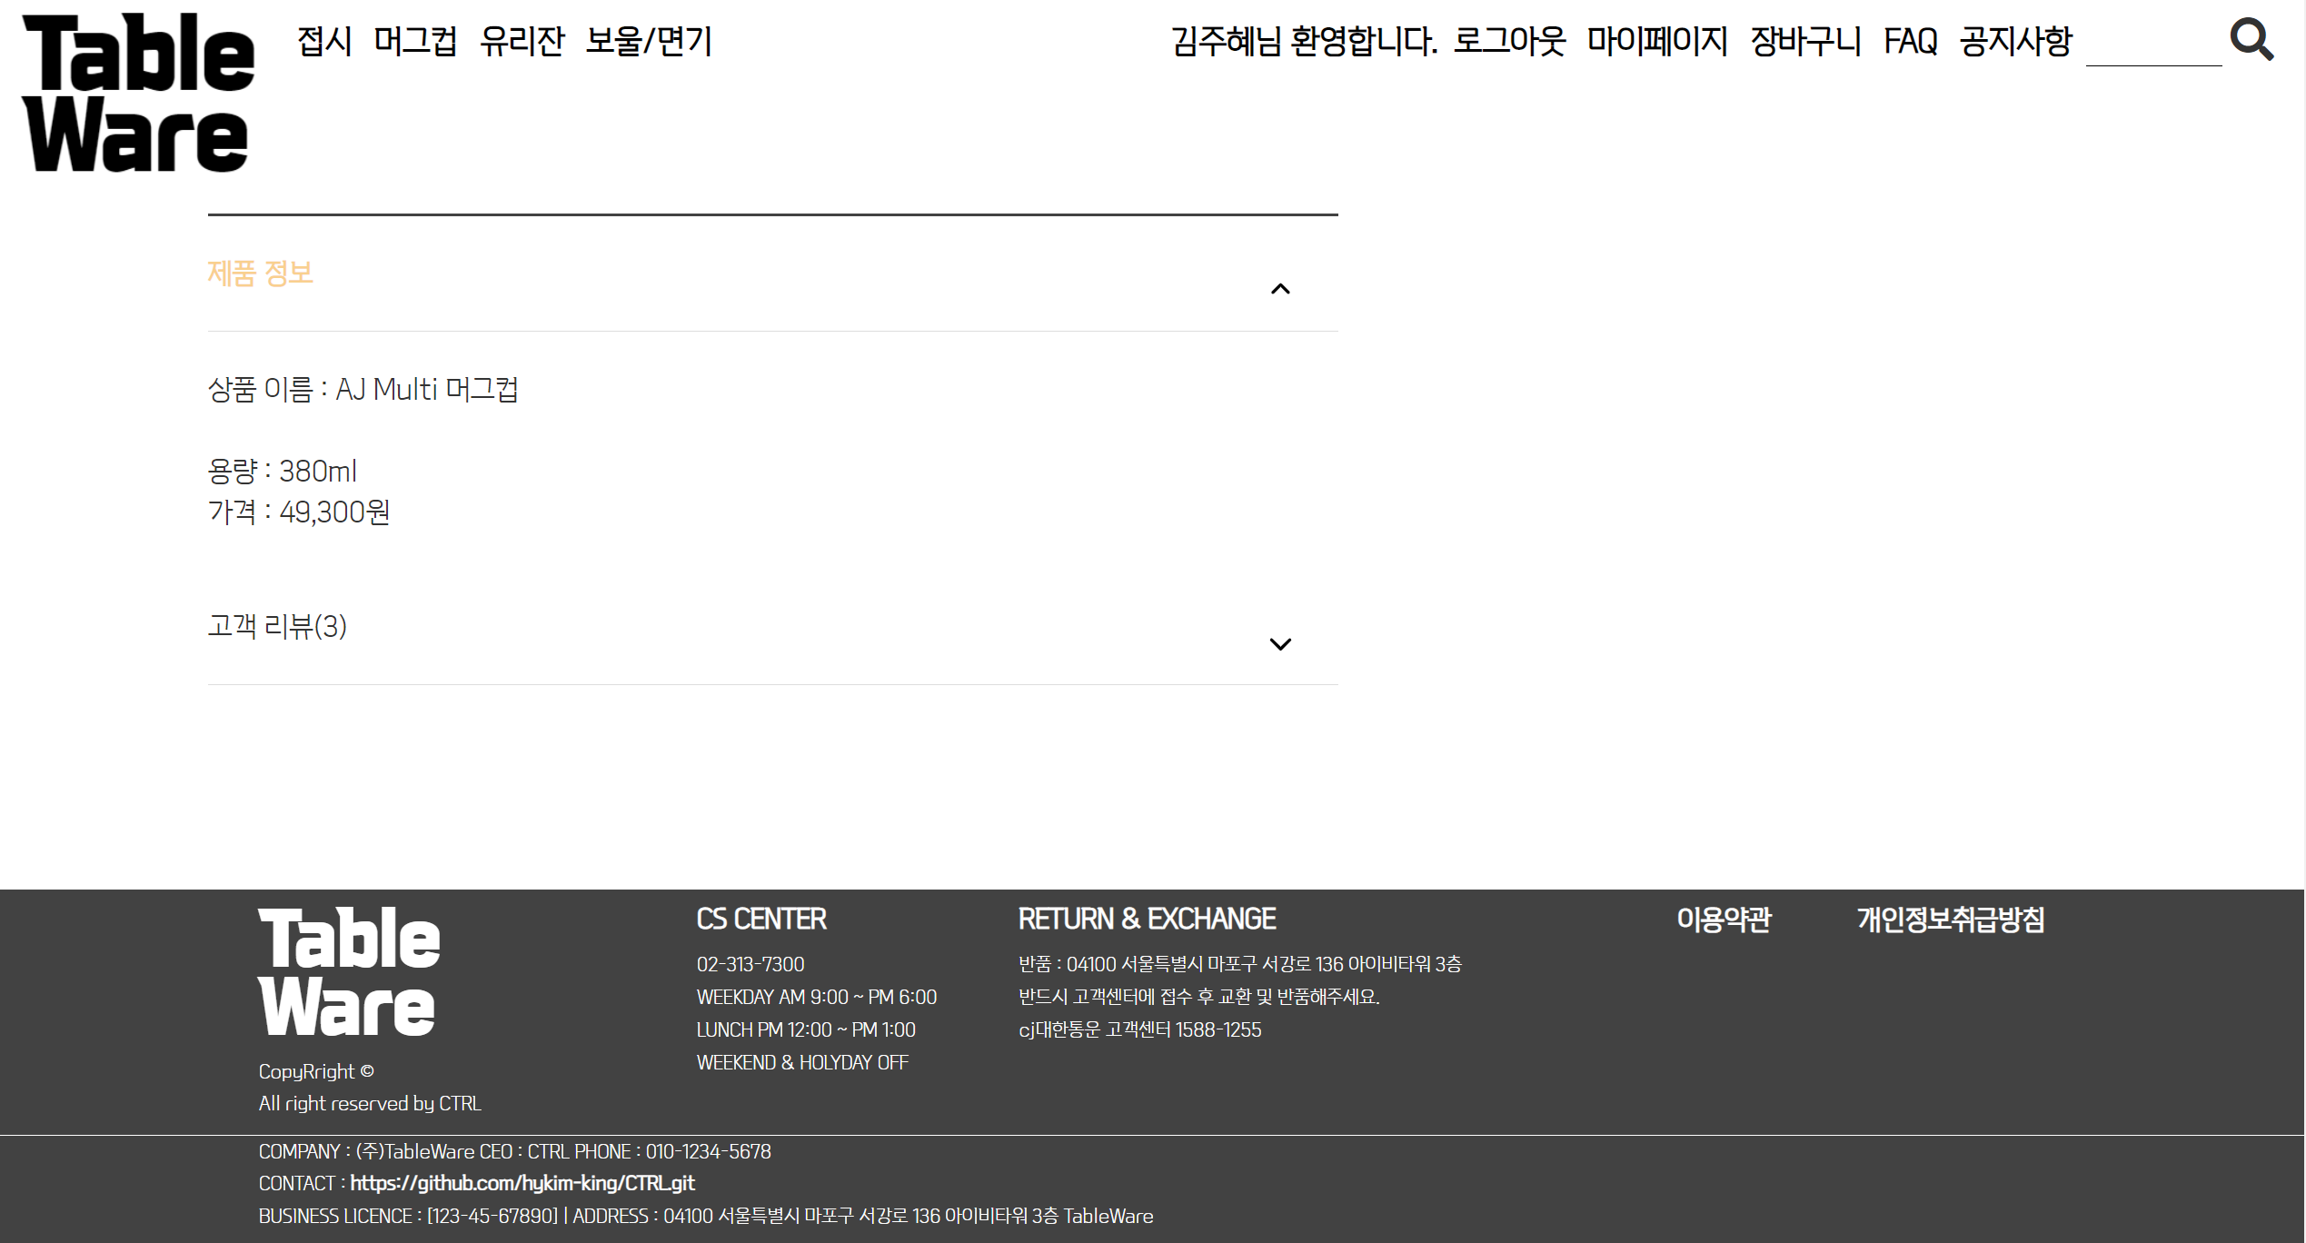
06 기술설명(상품 상세페이지)

Slide 23
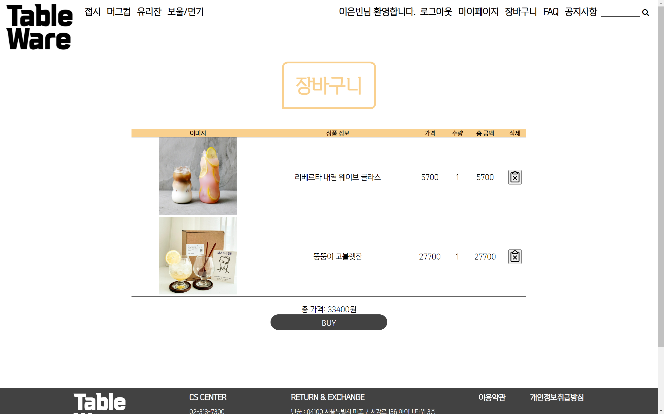
06 기술설명(장바구니)

Slide 24
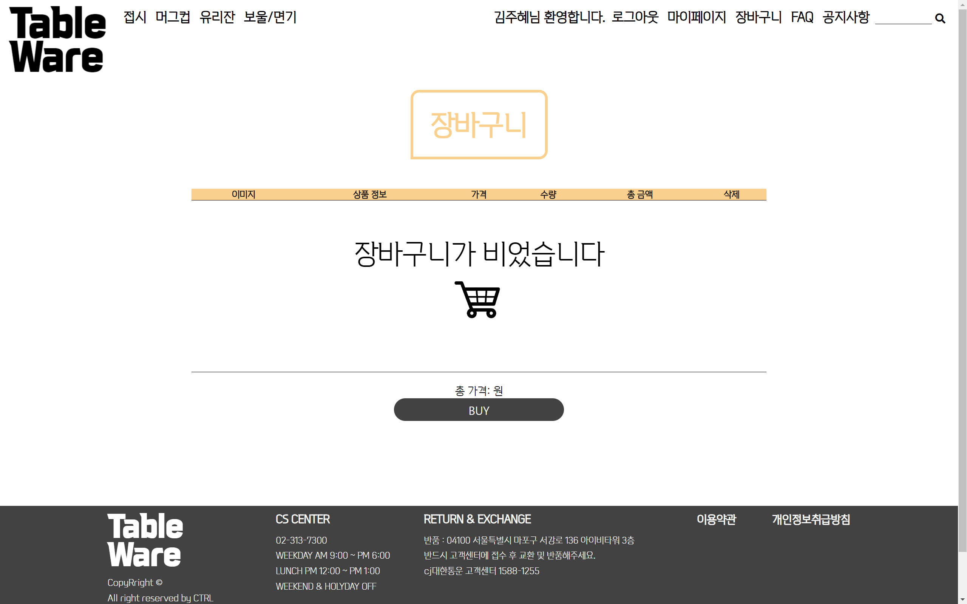
06 기술설명(장바구니)

Slide 25
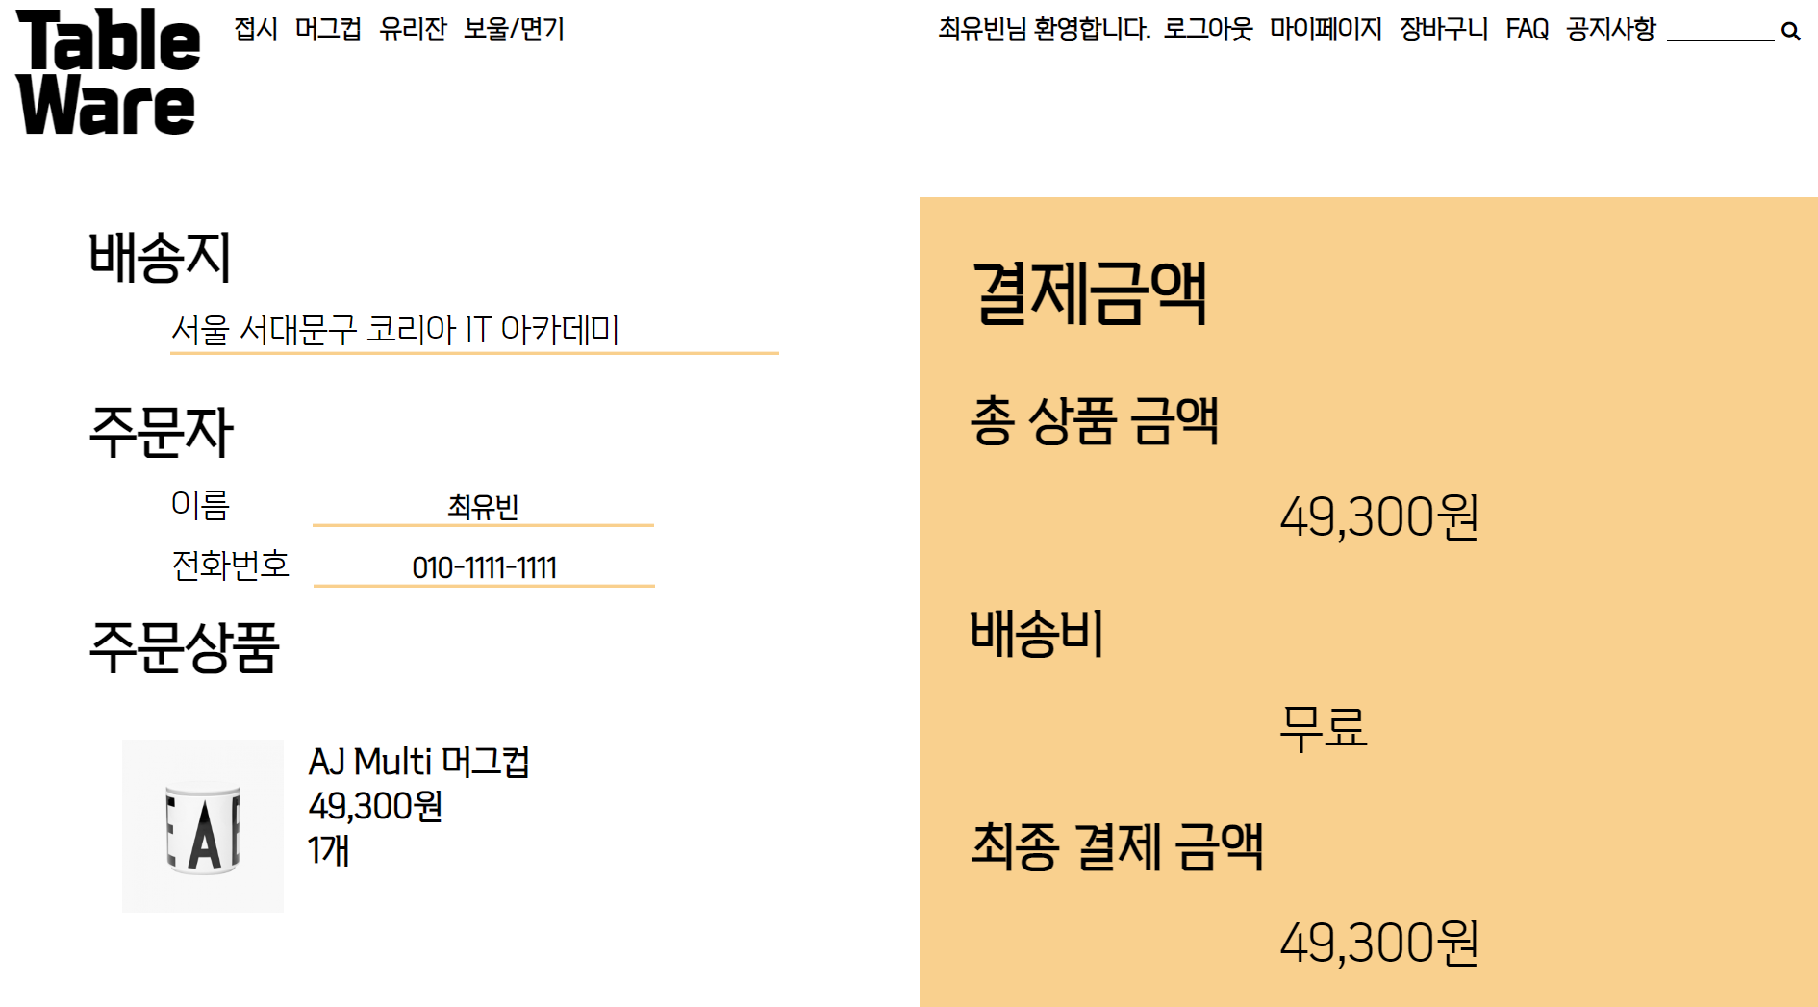
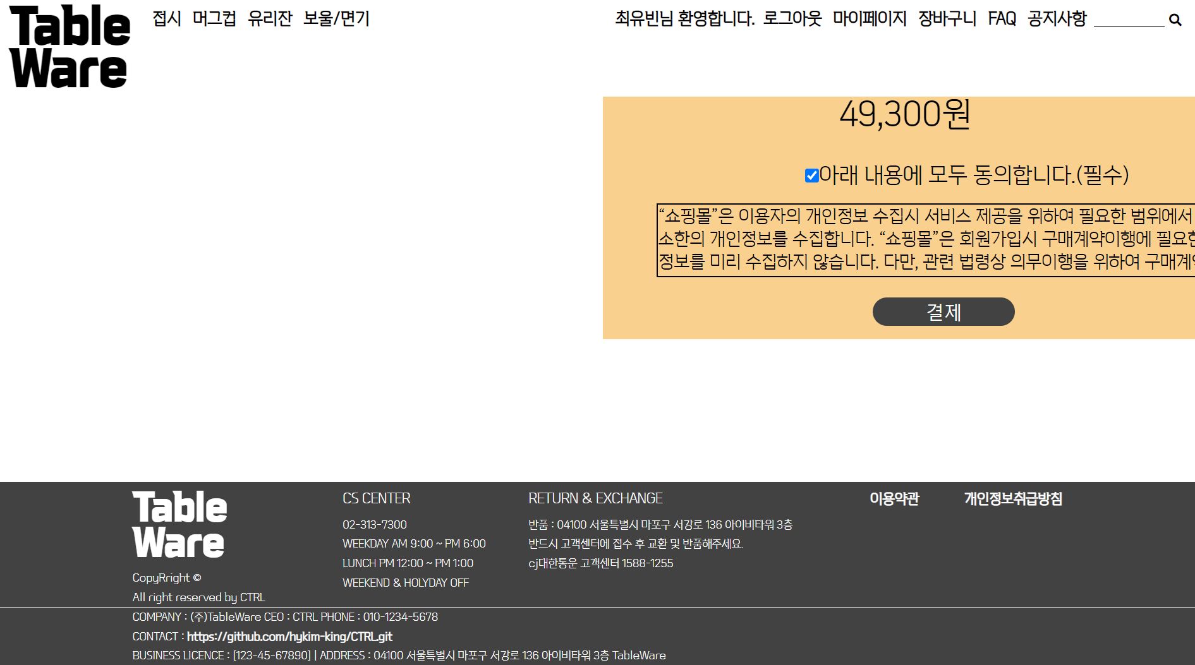
06 기술설명(결제 전 페이지)
홍길동
홍길동

Slide 26
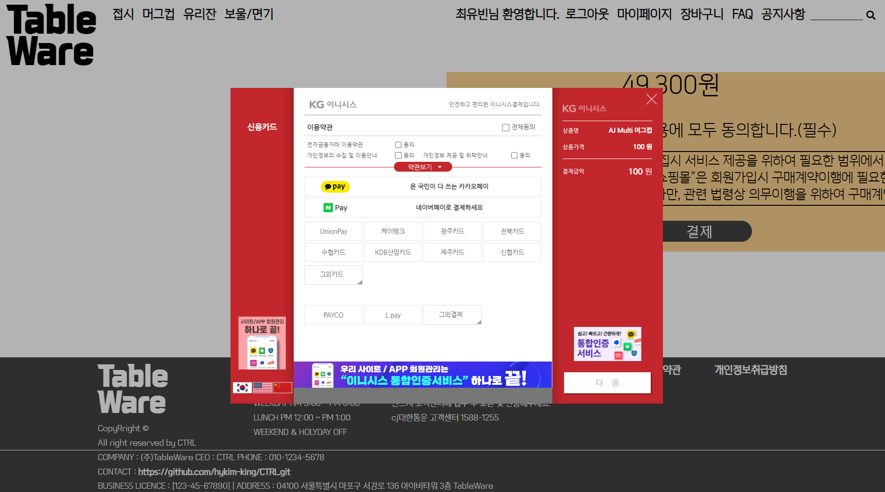
06 기술설명(KG이니시스 결제 팝업)-API사용

Slide 27
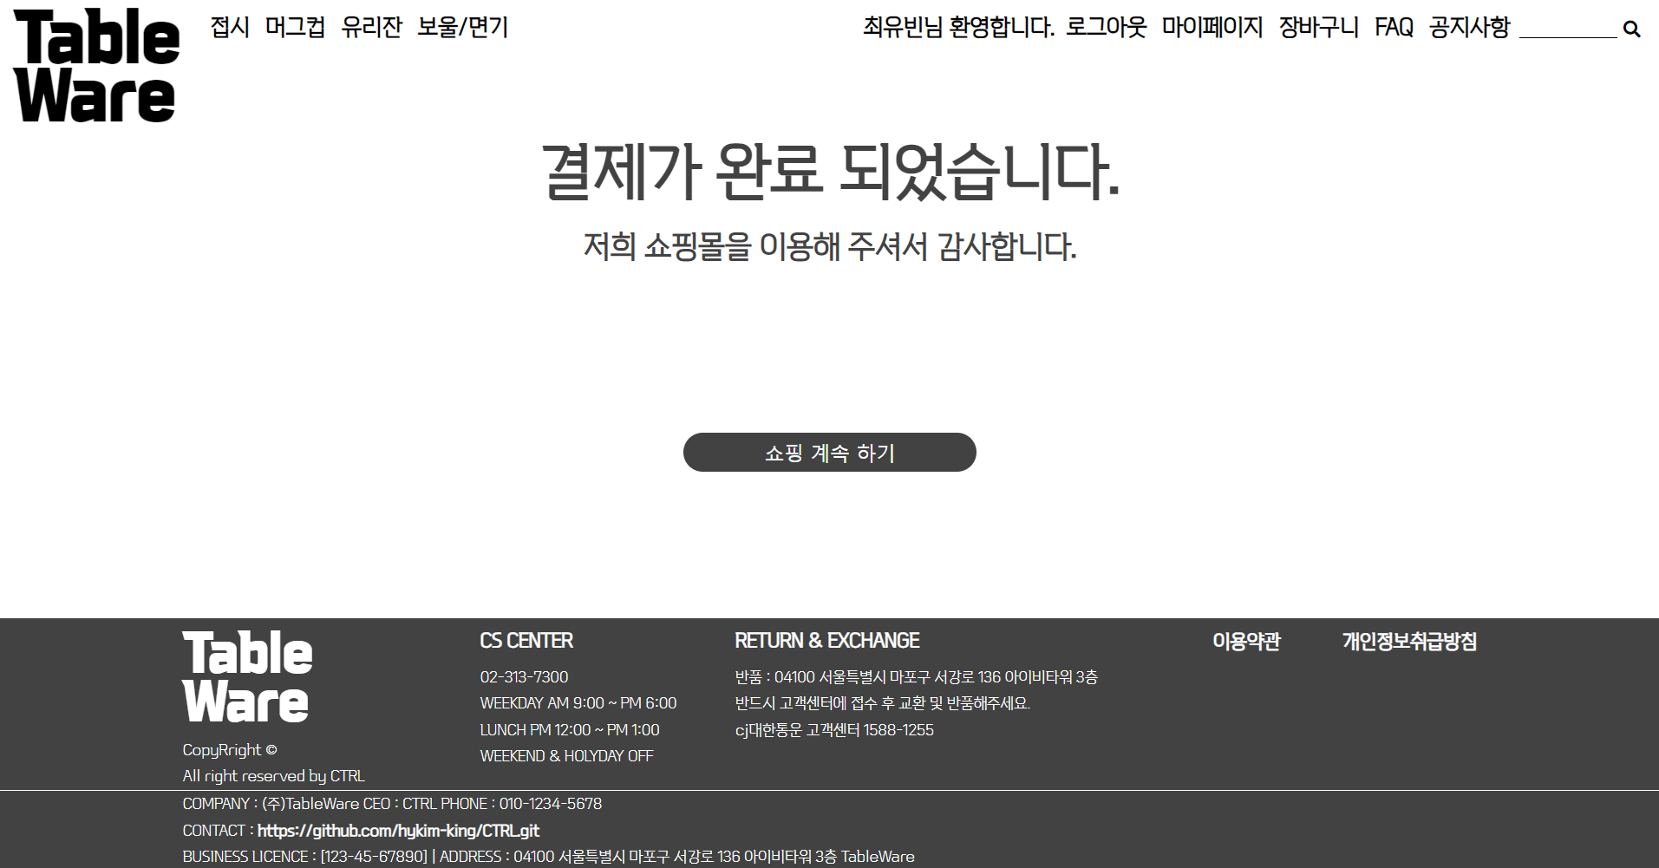
06 기술설명(결제 후 페이지)

Slide 28
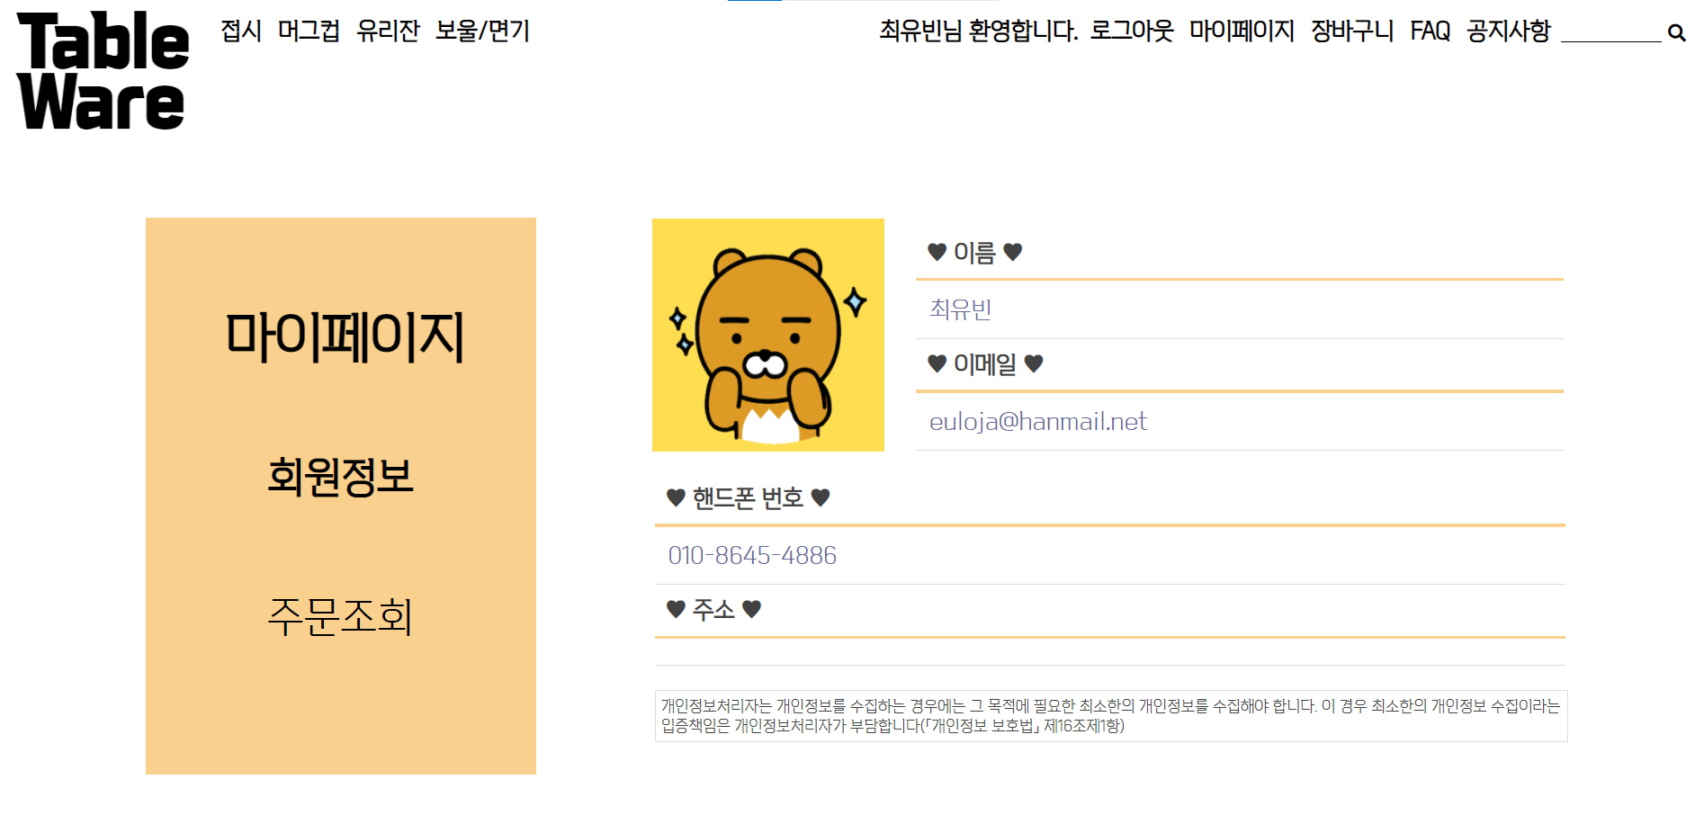
06 기술설명(마이페이지-회원정보)
홍길동
홍길동
010-1111-1111

Slide 29
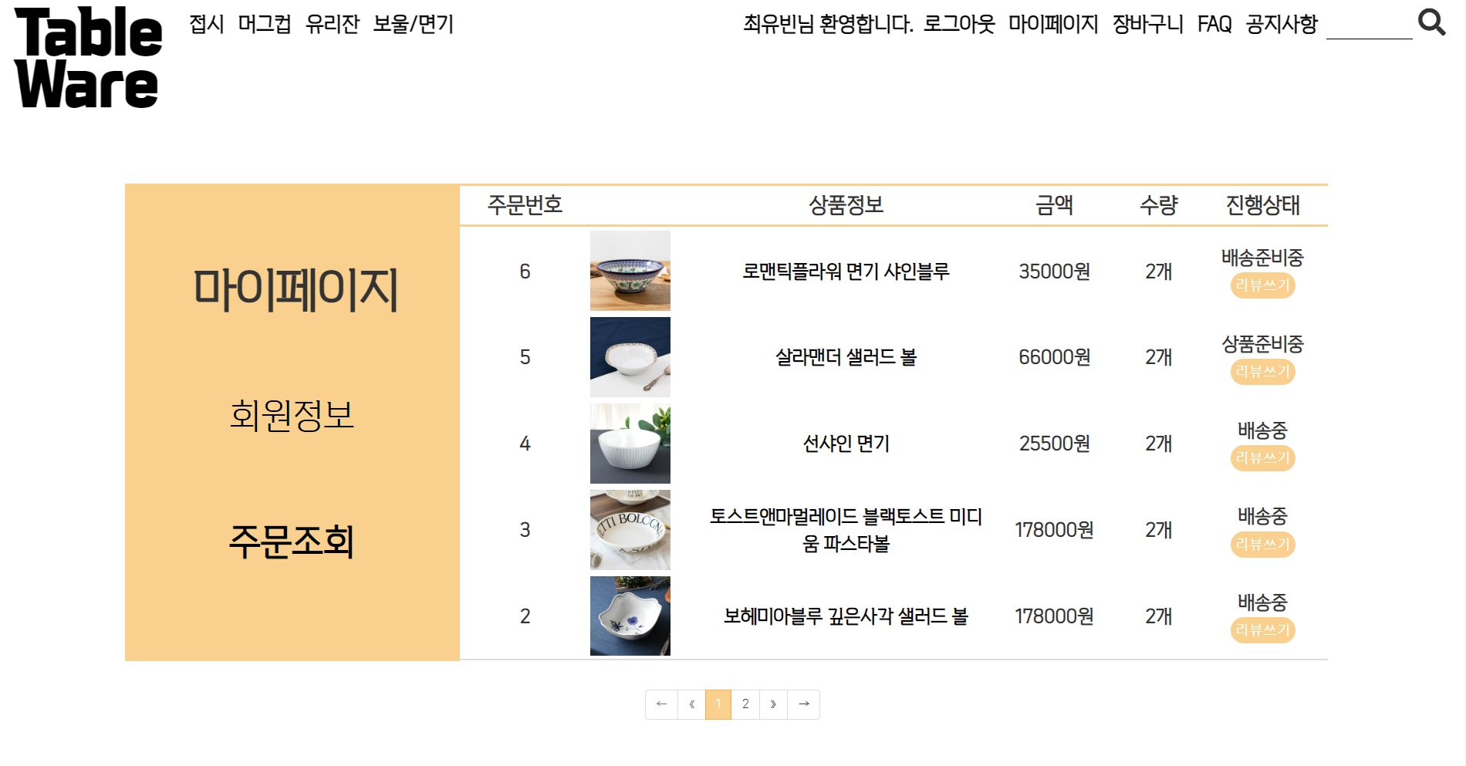
06 기술설명(마이페이지-주문조회)
홍길동

Slide 30
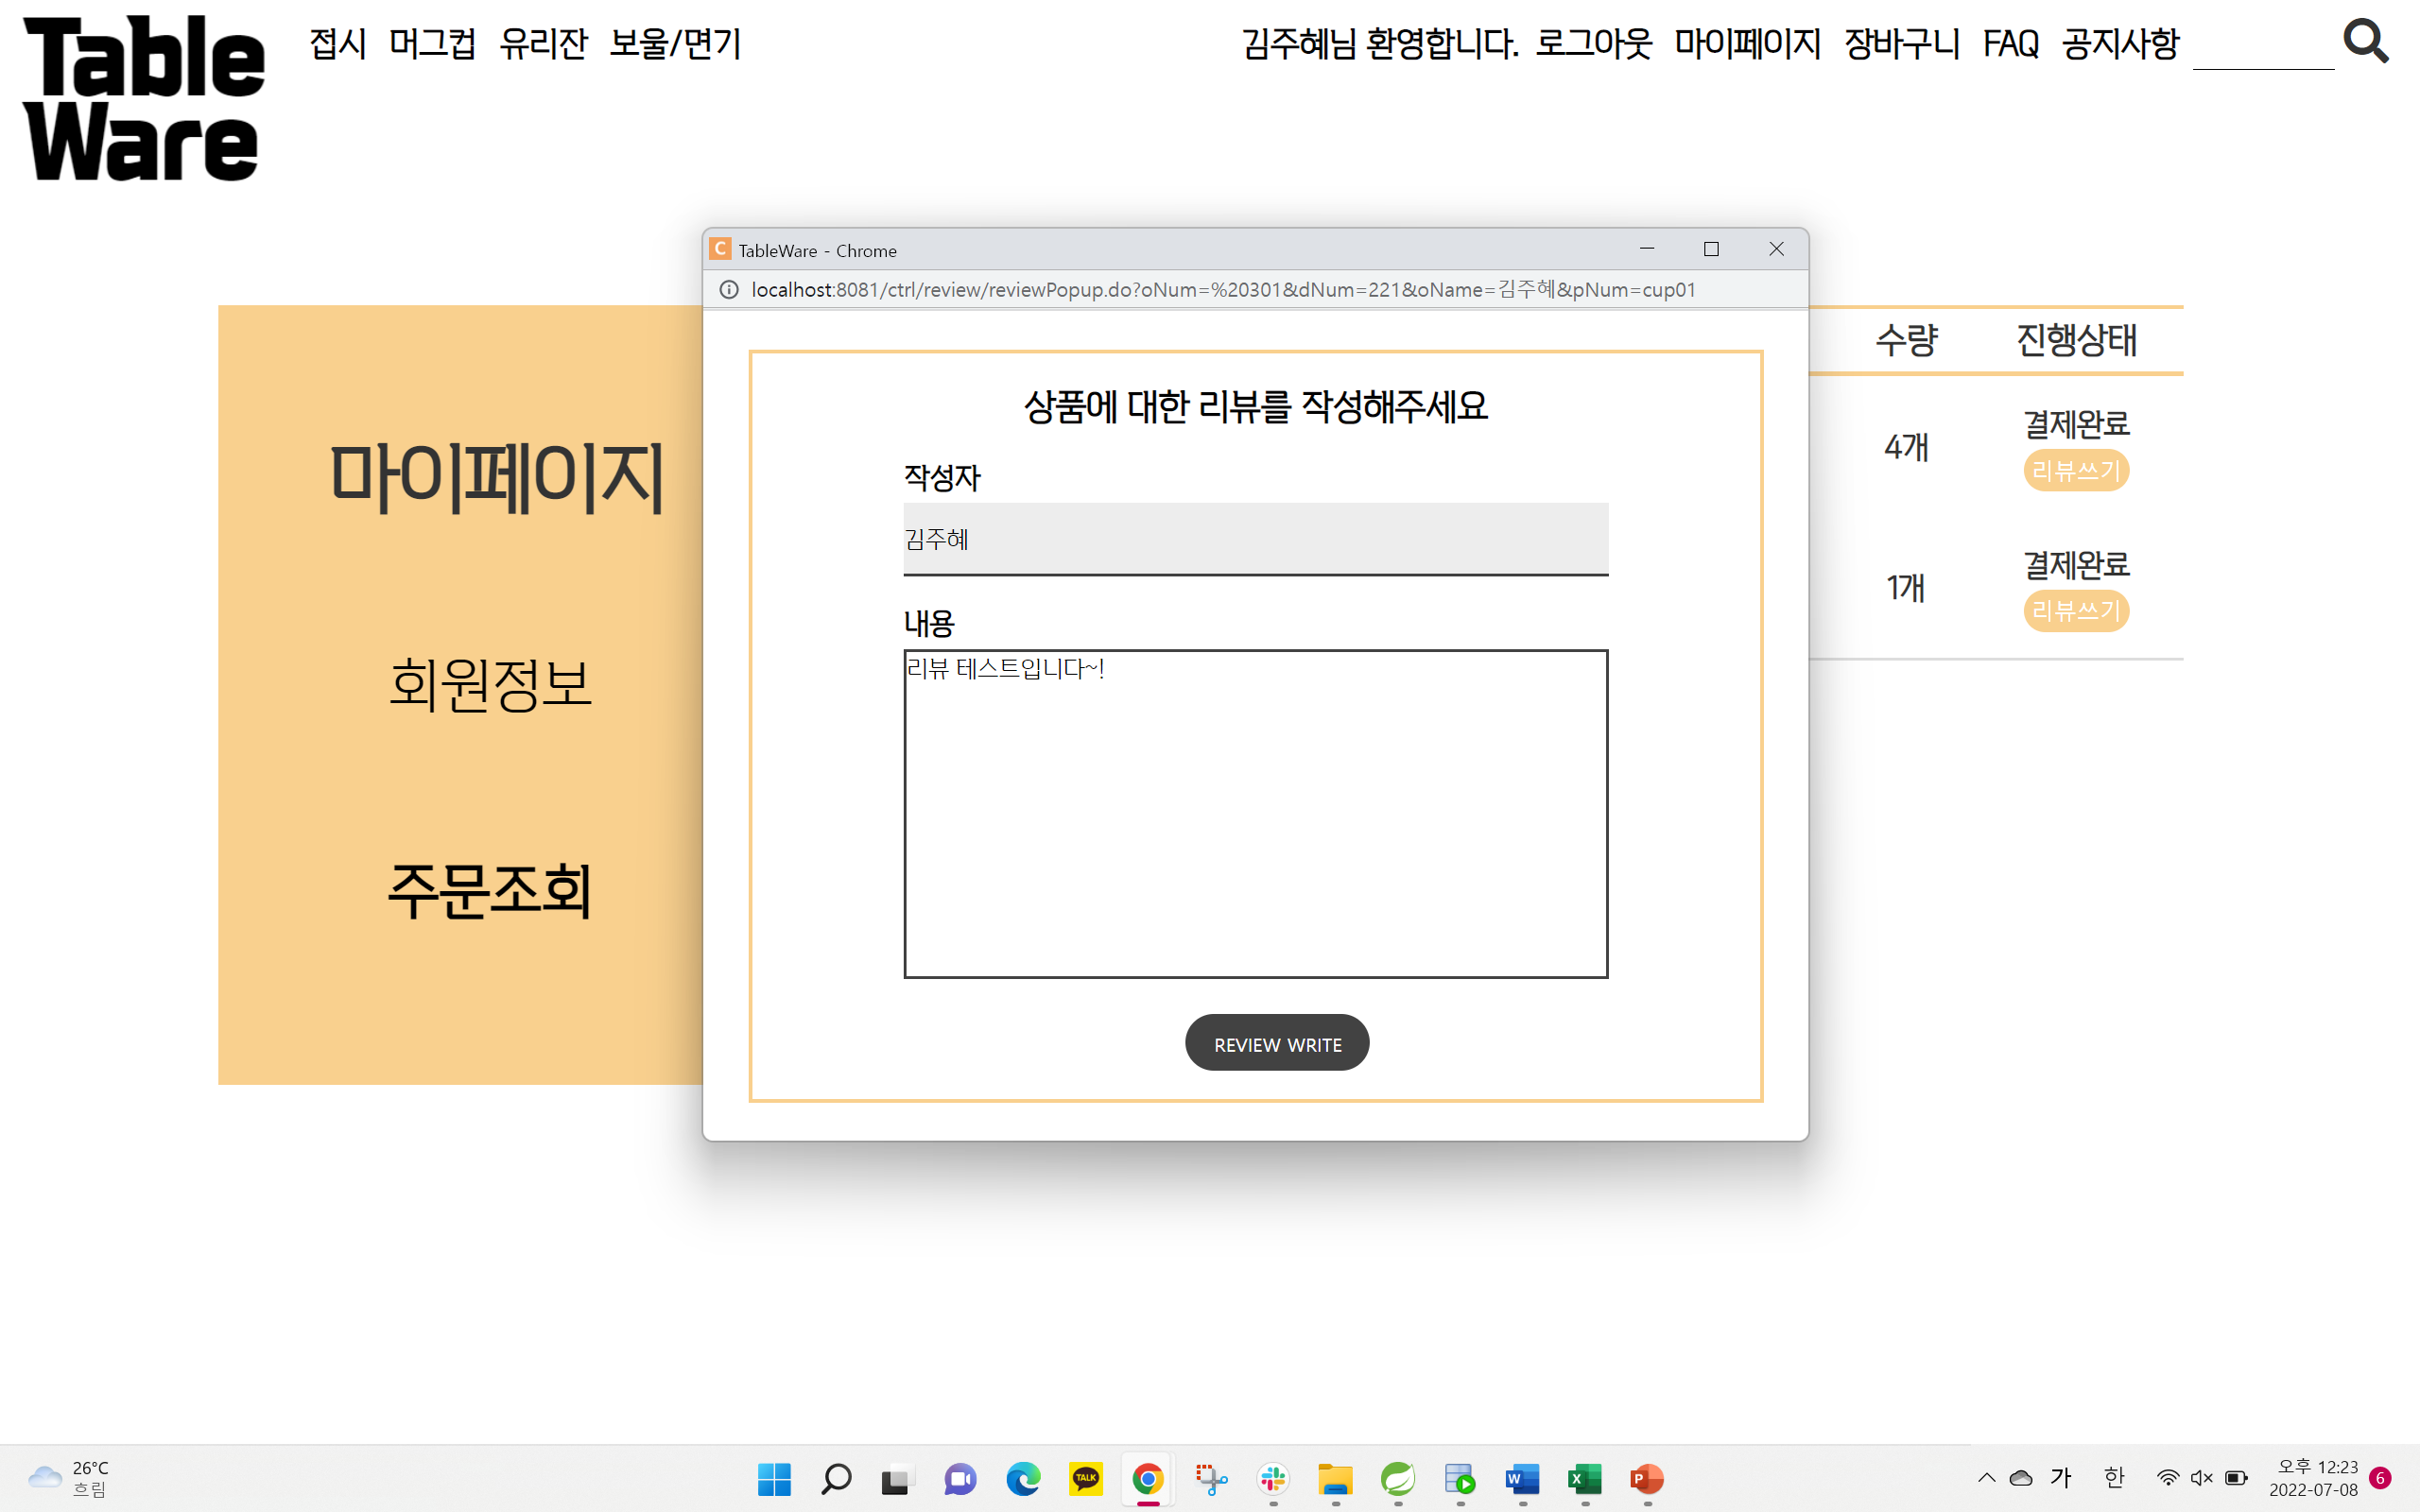
06 기술설명(리뷰)

Slide 31
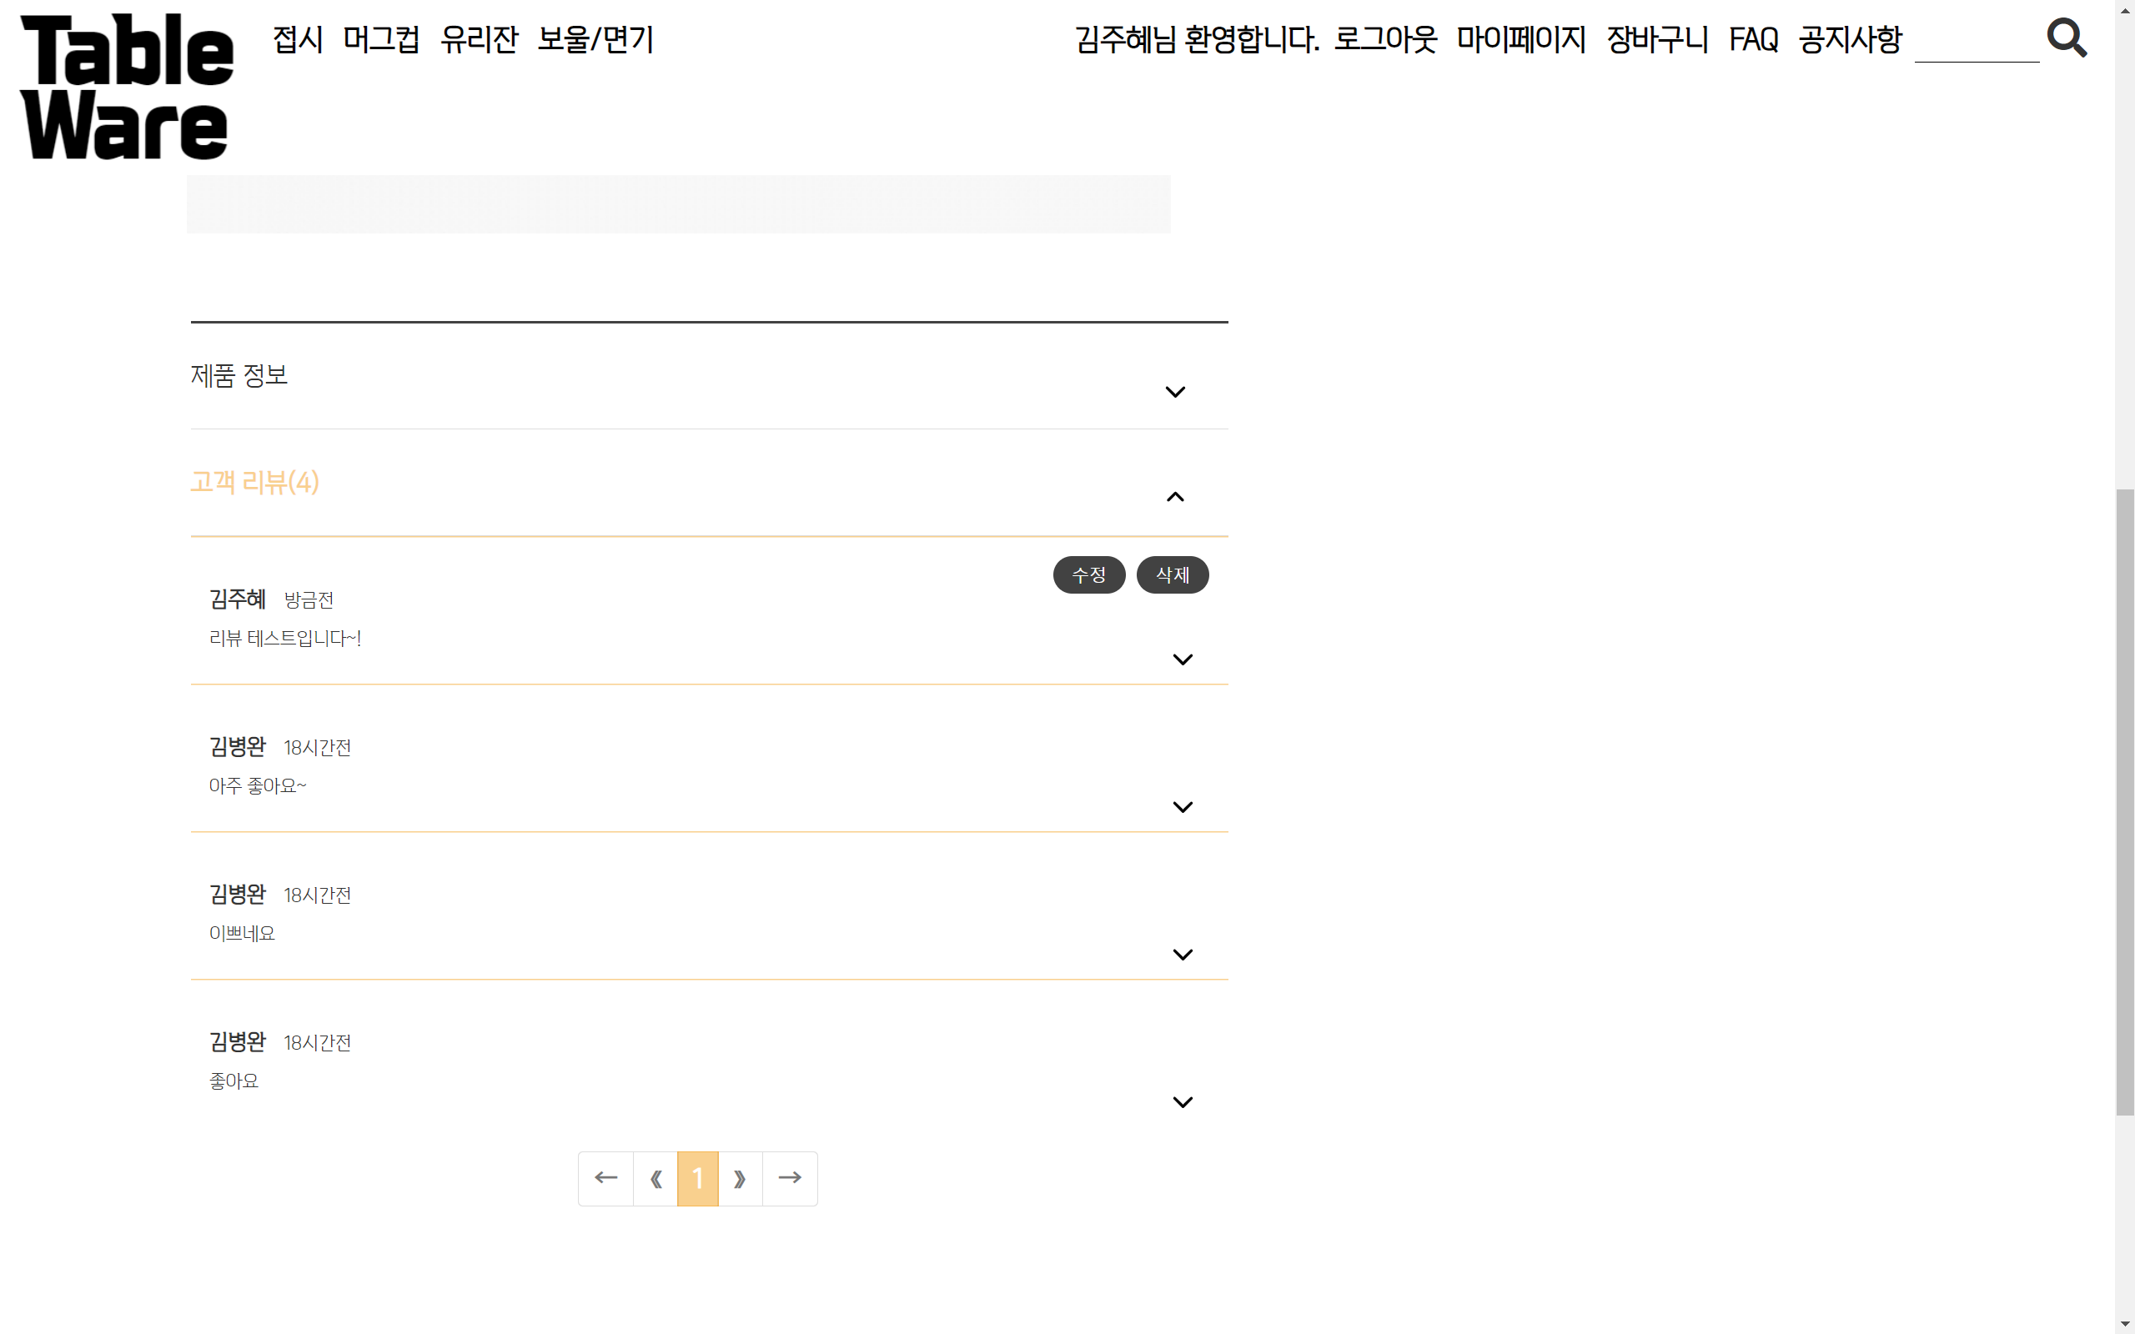
06 기술설명(리뷰)

Slide 32
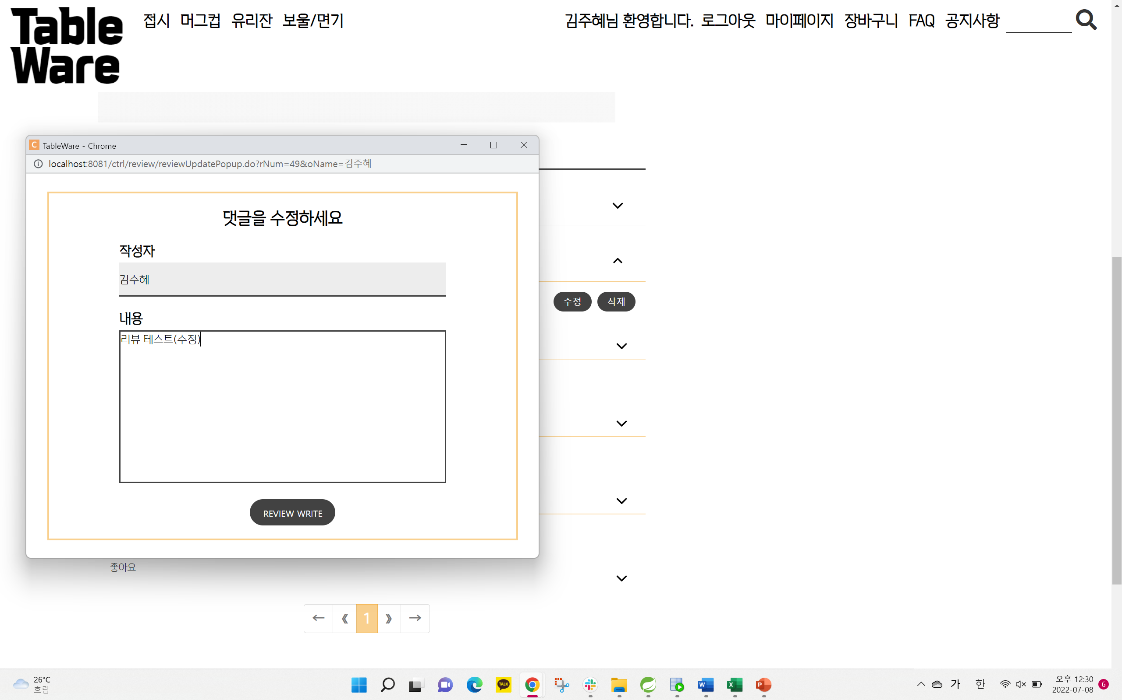
06 기술설명(리뷰)

Slide 33
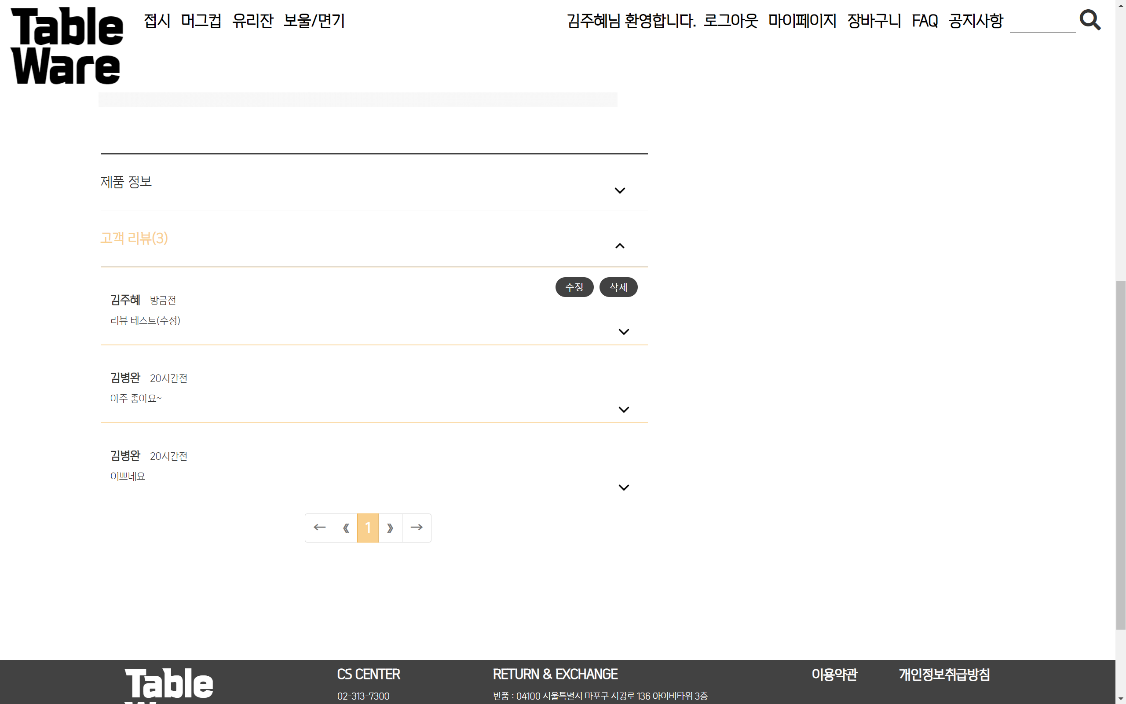
06 기술설명(리뷰)

Slide 34
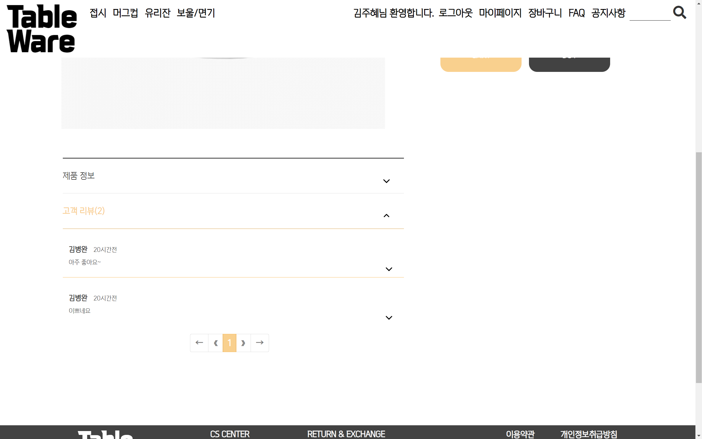
06 기술설명(리뷰)

Slide 35
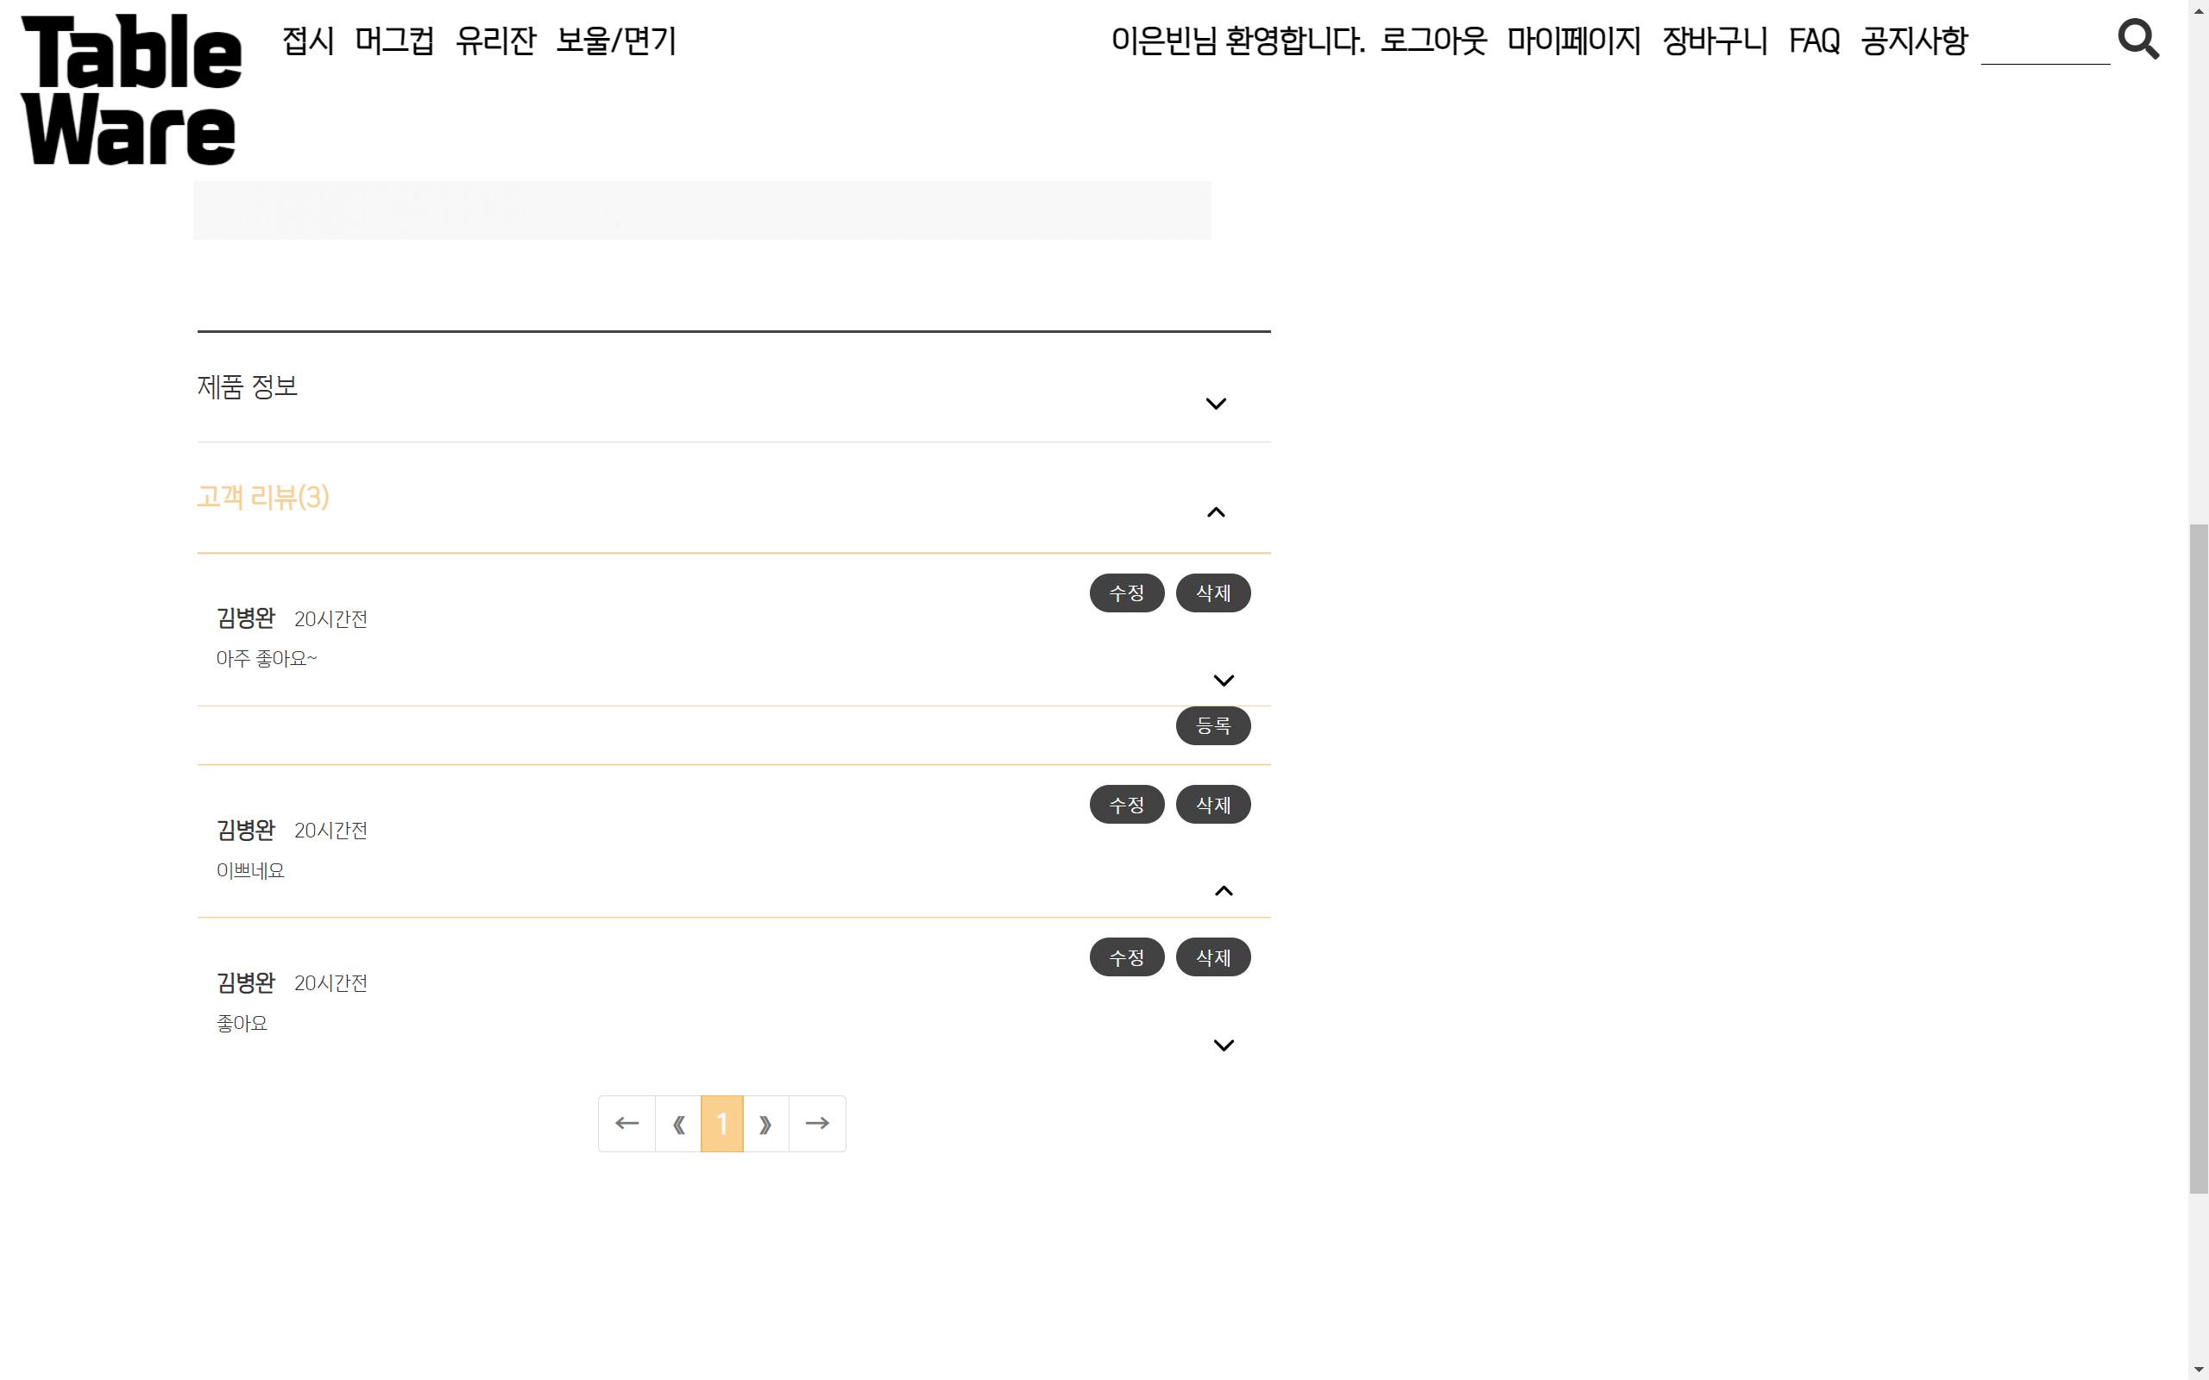
06 기술설명(관리자 댓글)

Slide 36
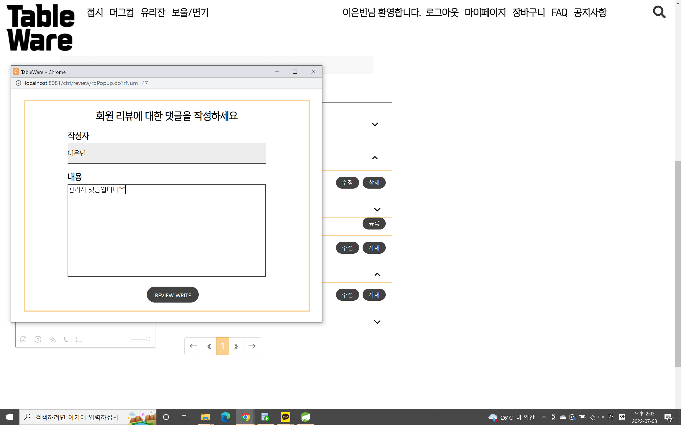
06 기술설명(관리자 댓글)

Slide 37
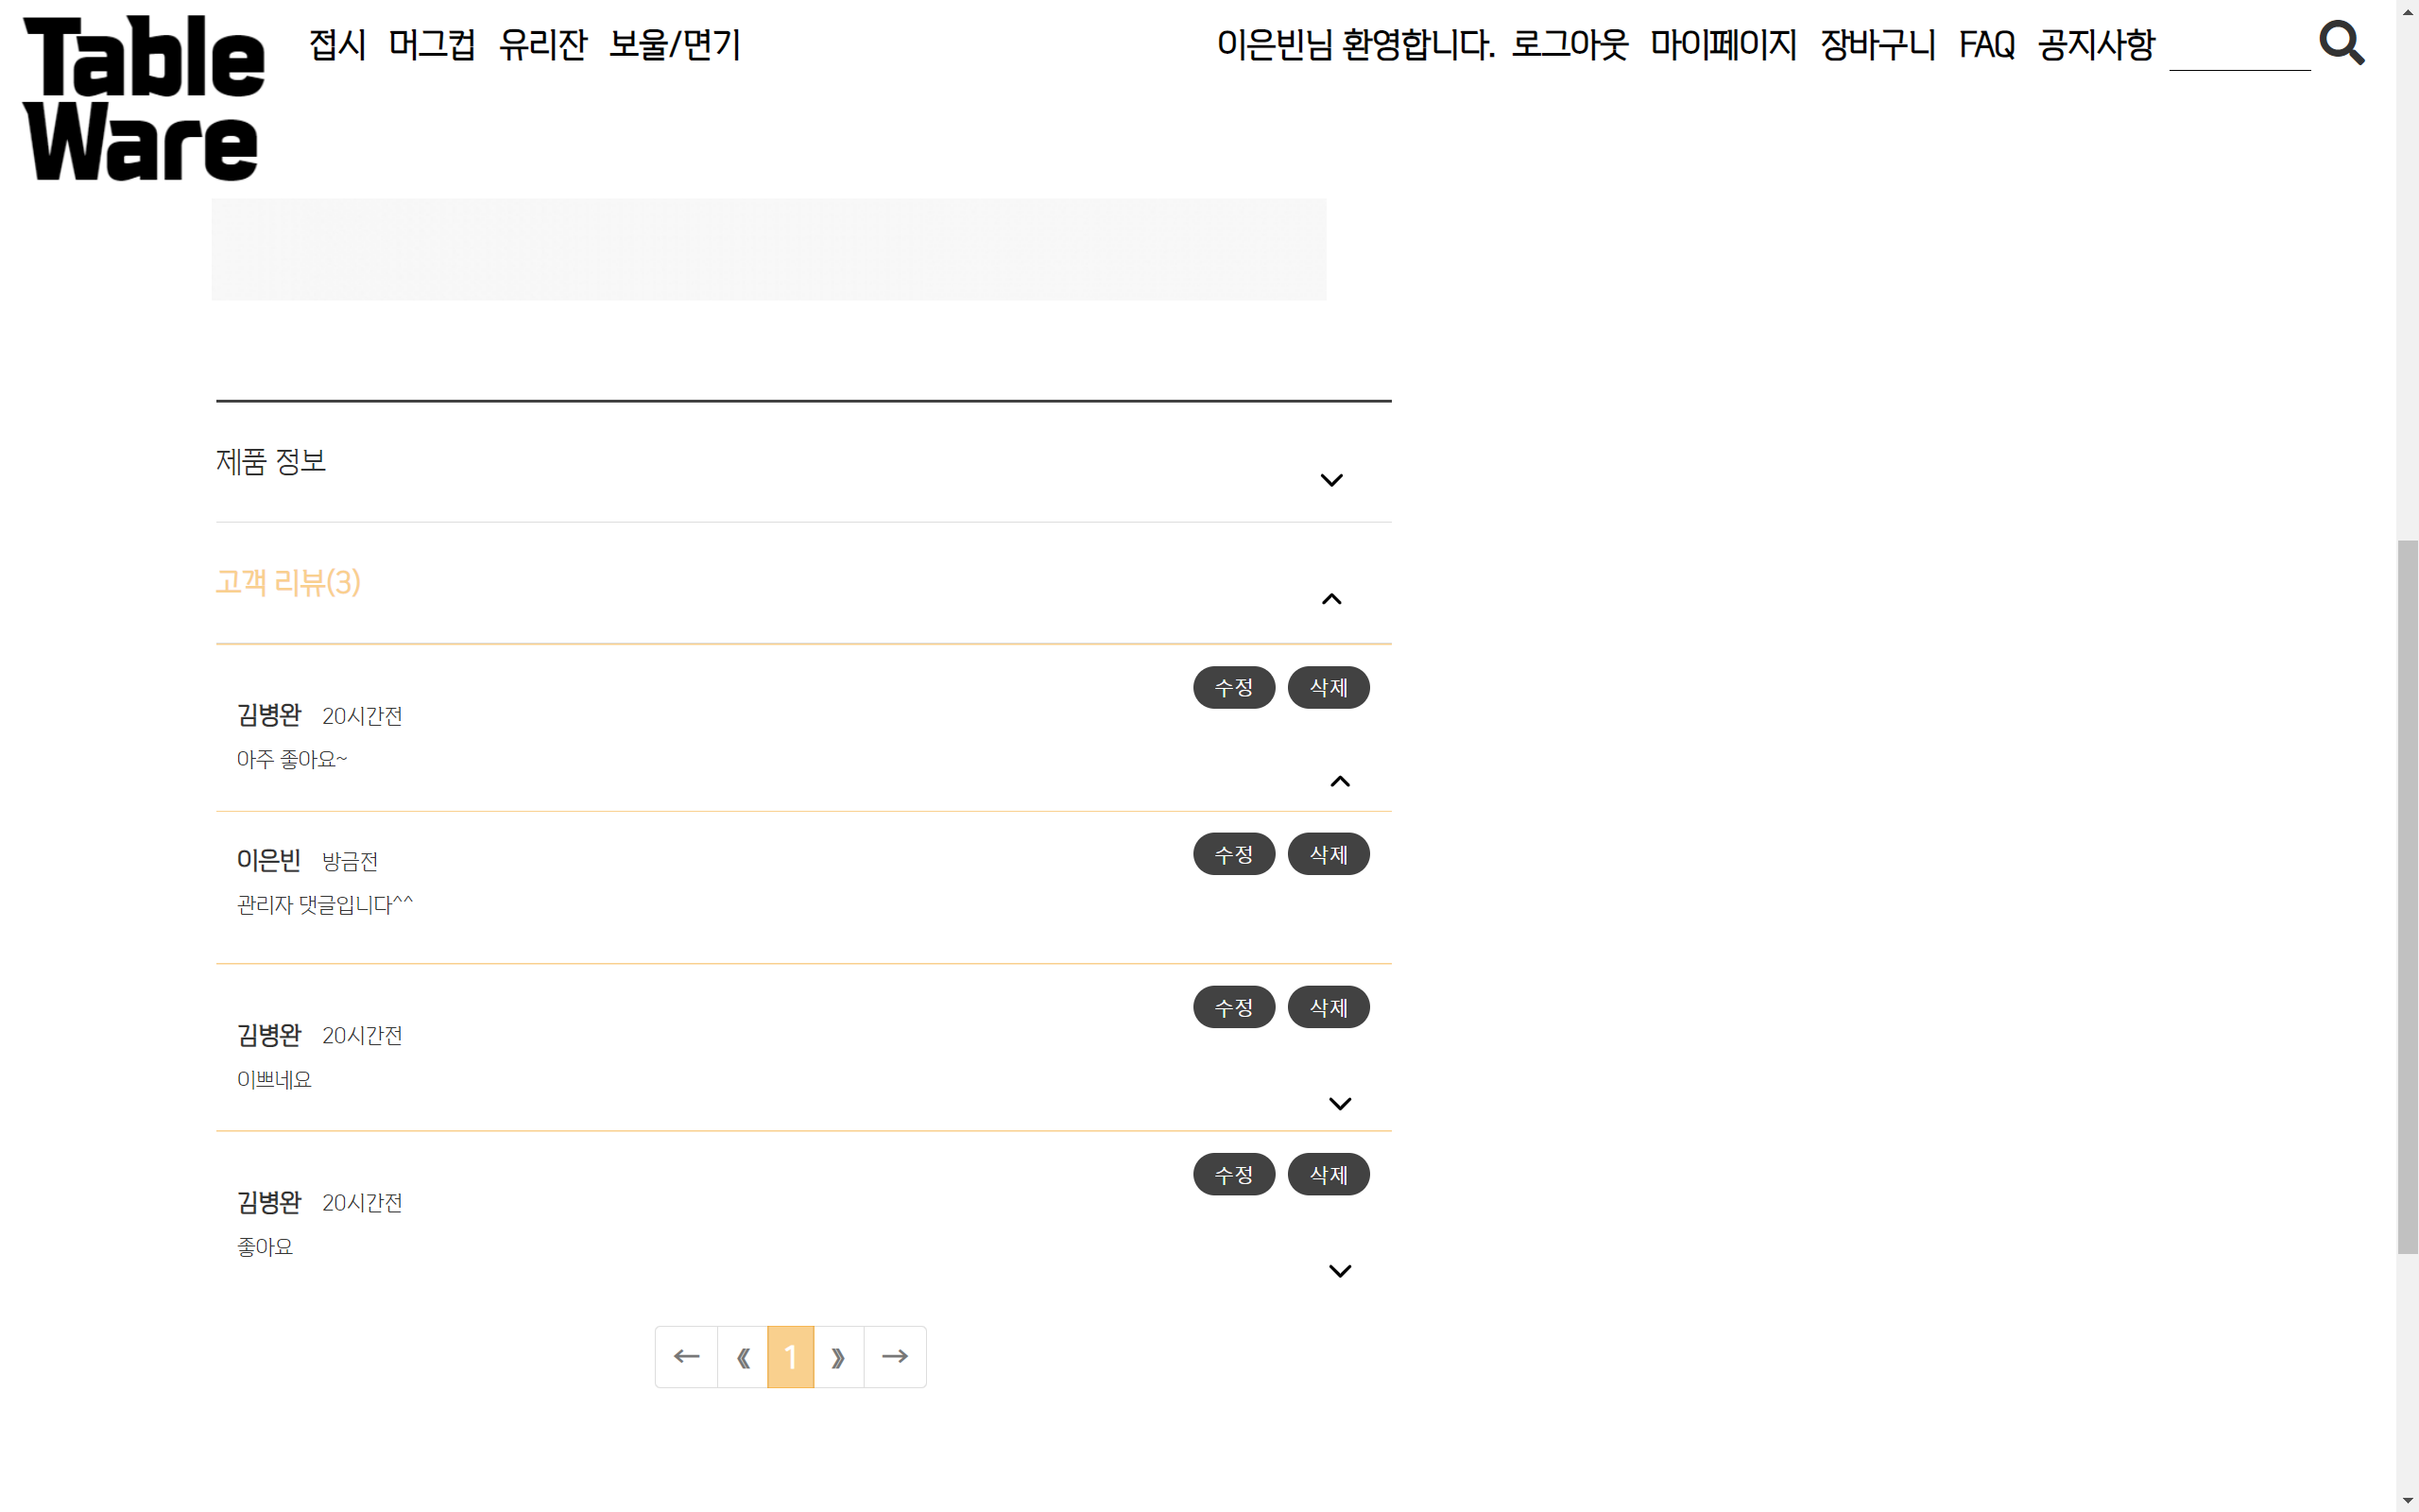
06 기술설명(관리자 댓글)

Slide 38
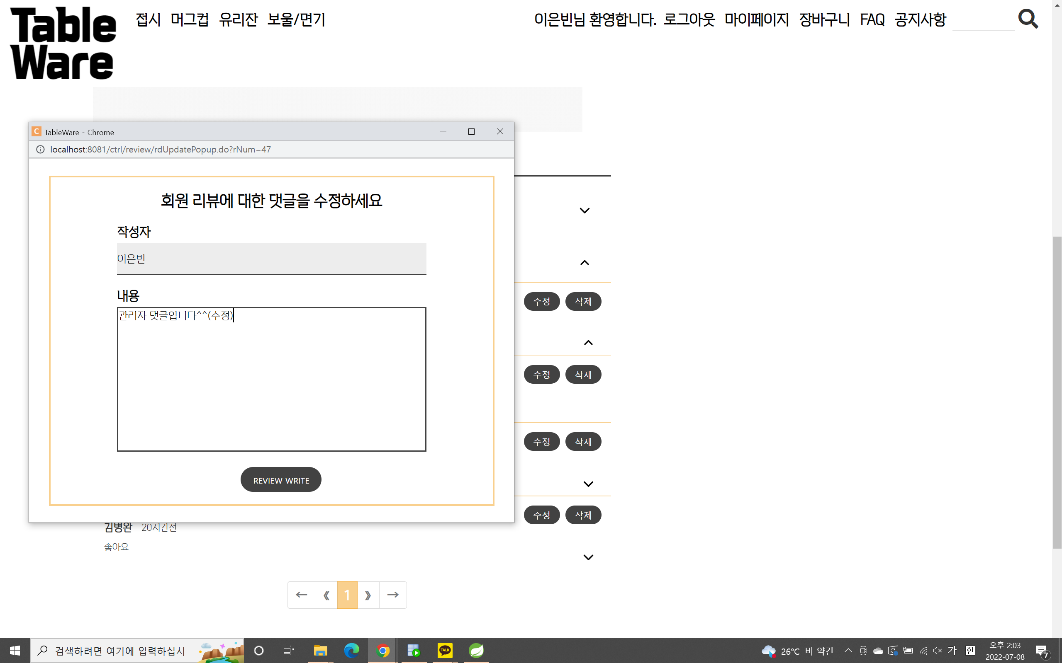
06 기술설명(관리자 댓글)

Slide 39
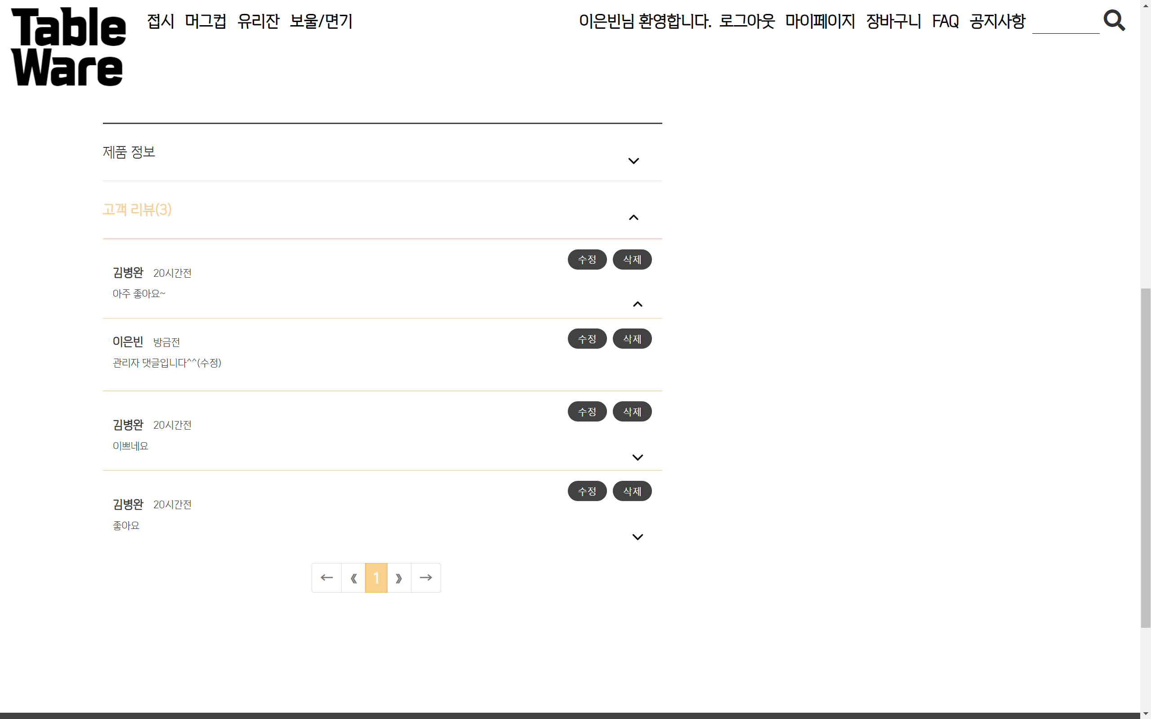
06 기술설명(관리자 댓글)

Slide 40
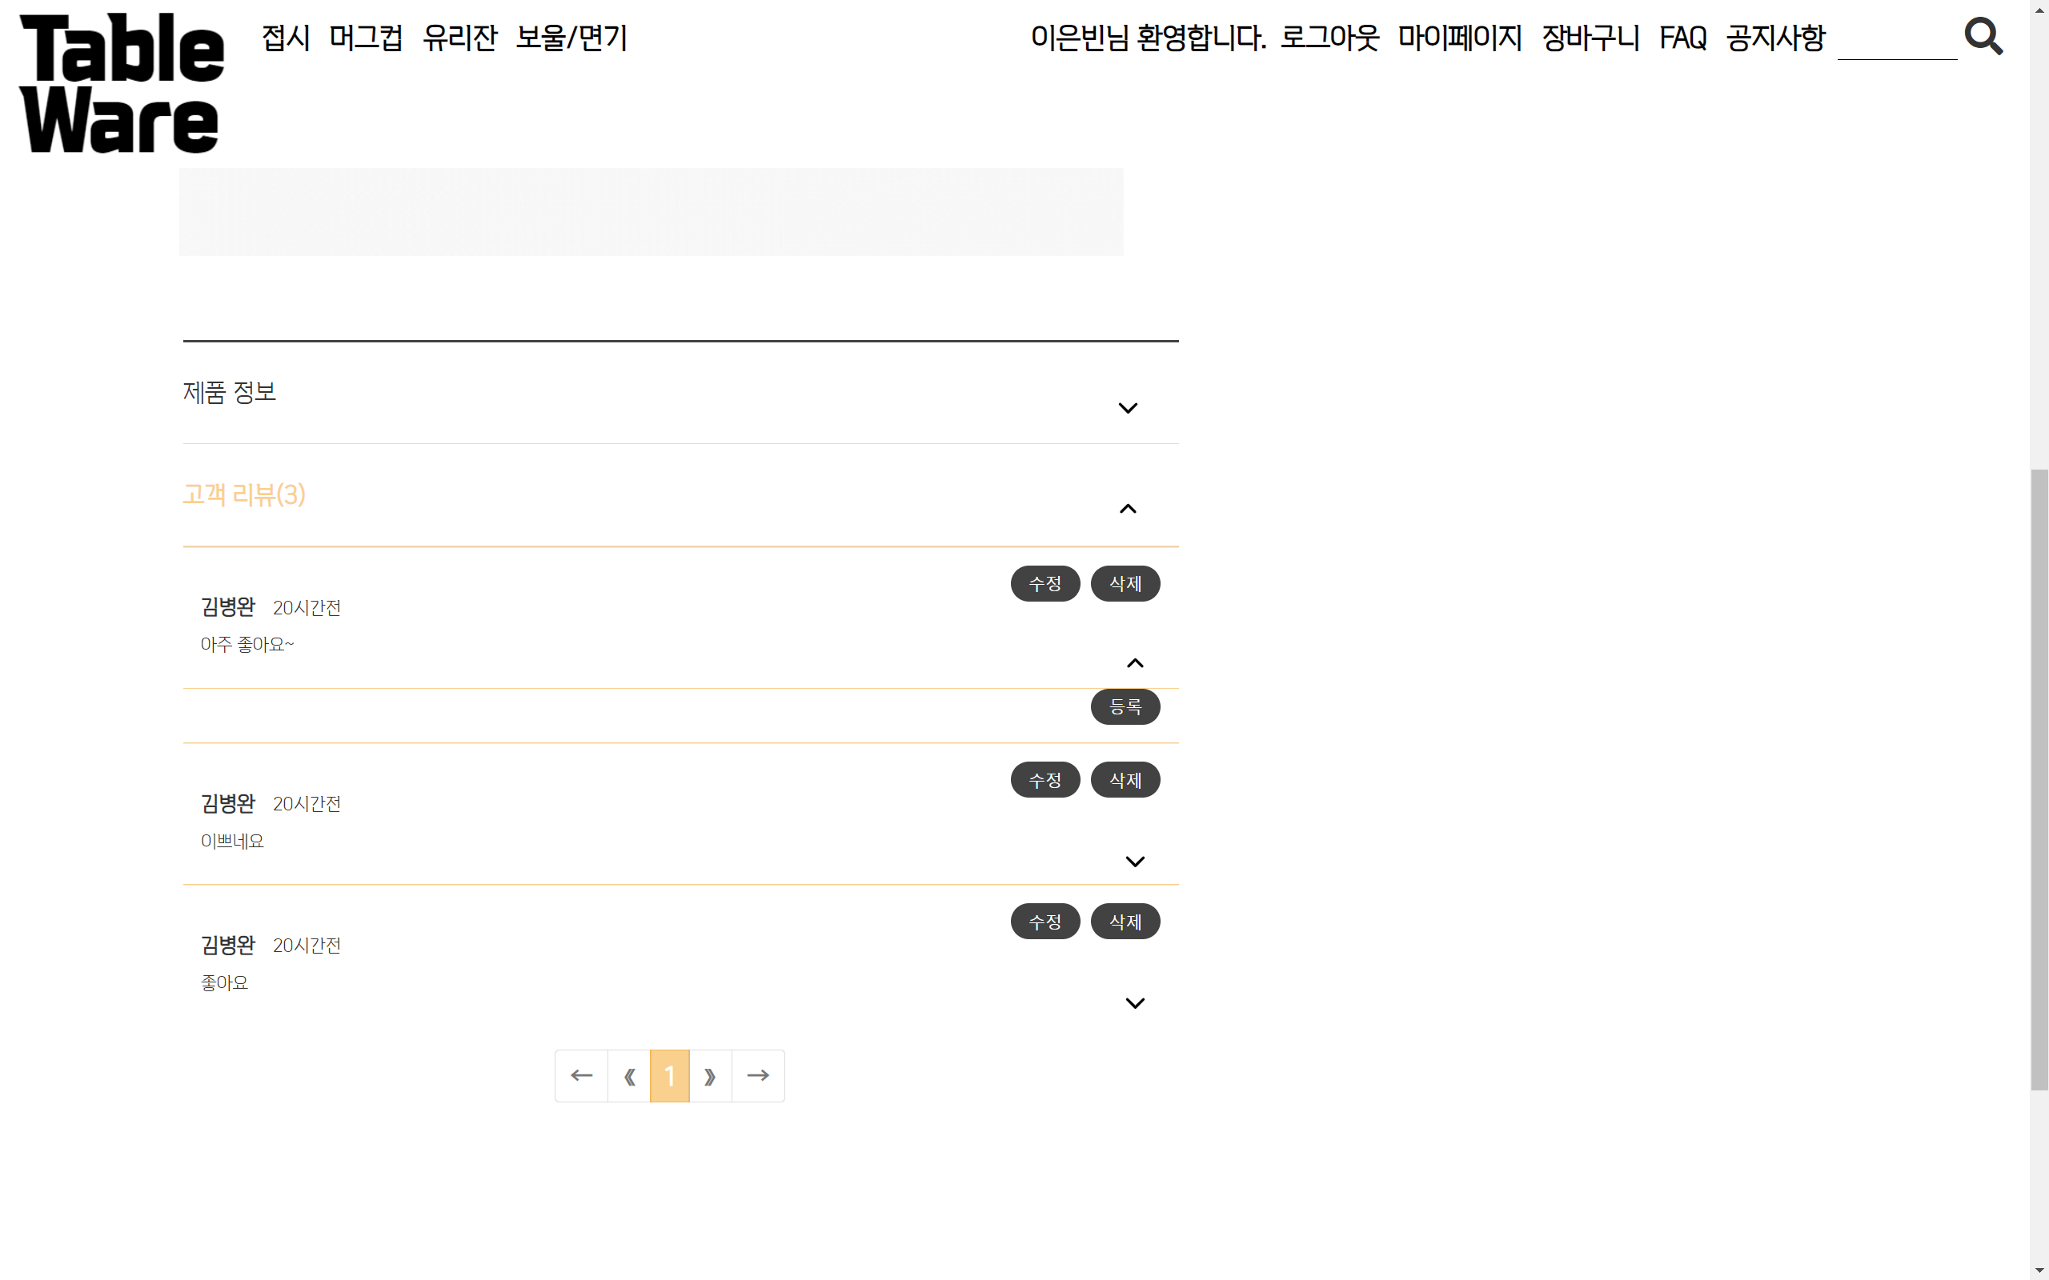
06 기술설명(관리자 댓글)

Slide 41
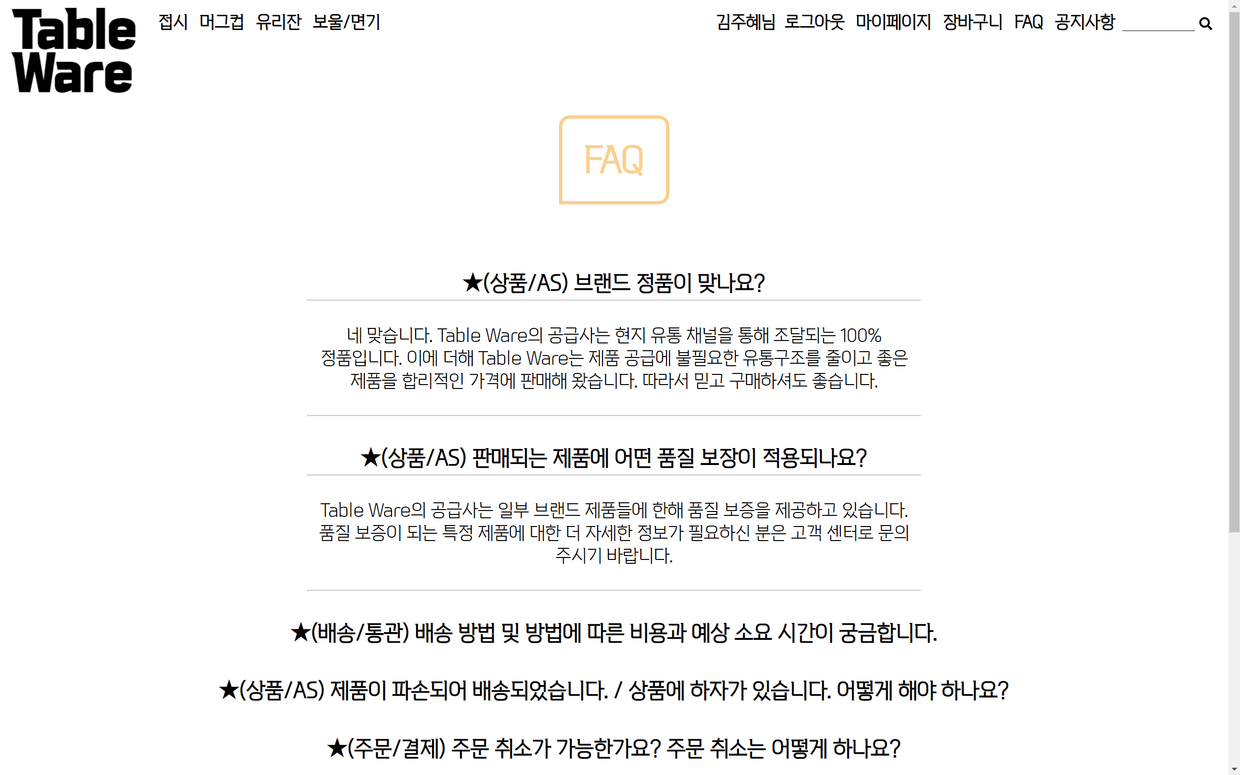
06 기술설명(FAQ)

Slide 42
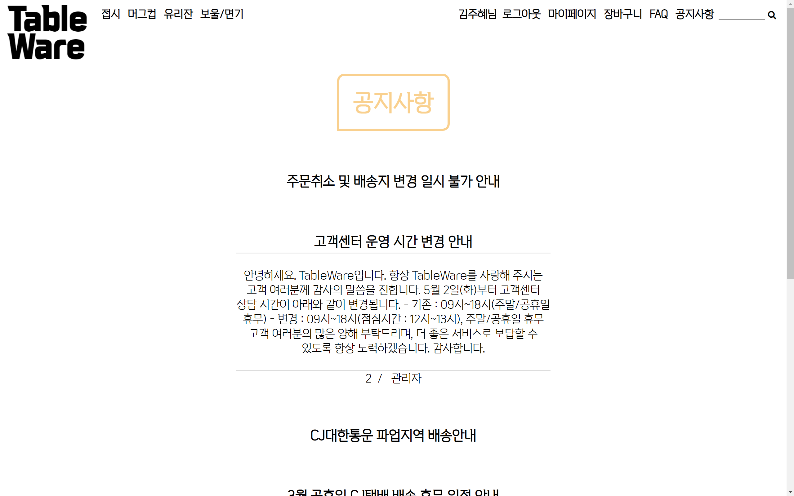
06 기술설명(공지사항)

Slide 43
07 프로젝트 시연
07
P

Slide 44
08 Q&A
08
P

Slide 45
감사합니다 ☺
:)
END

